Slide 1
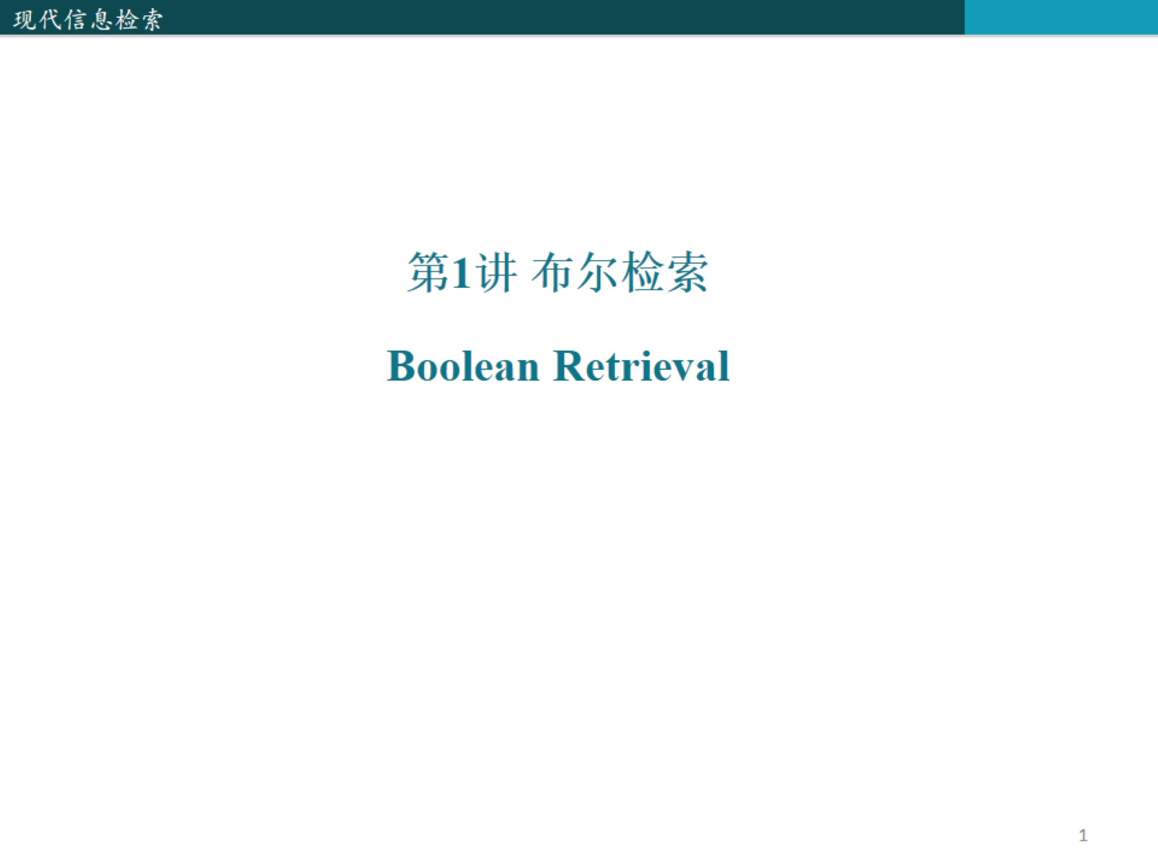

Slide 2
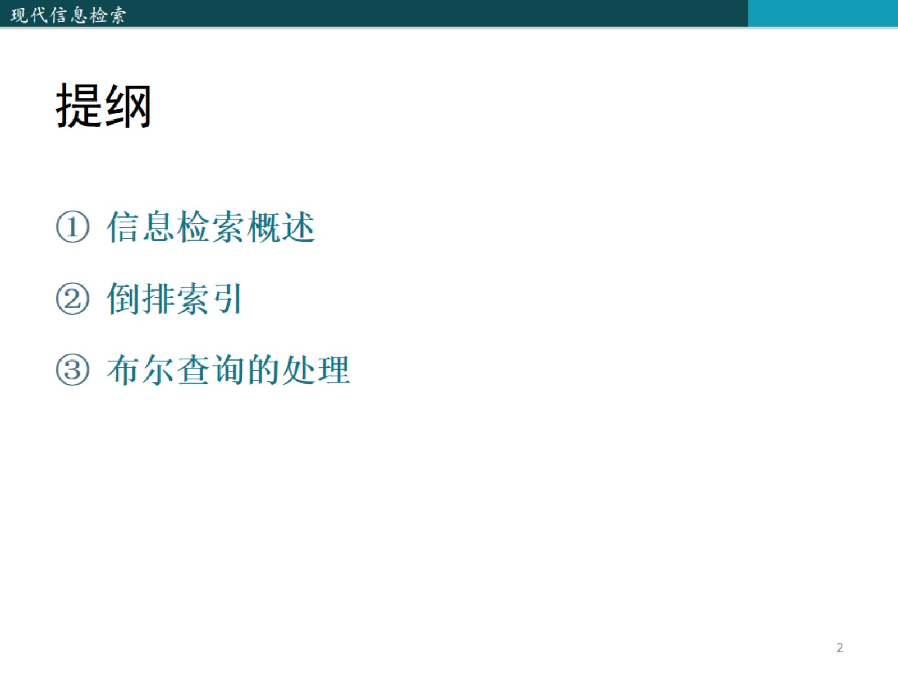
提纲

Slide 3
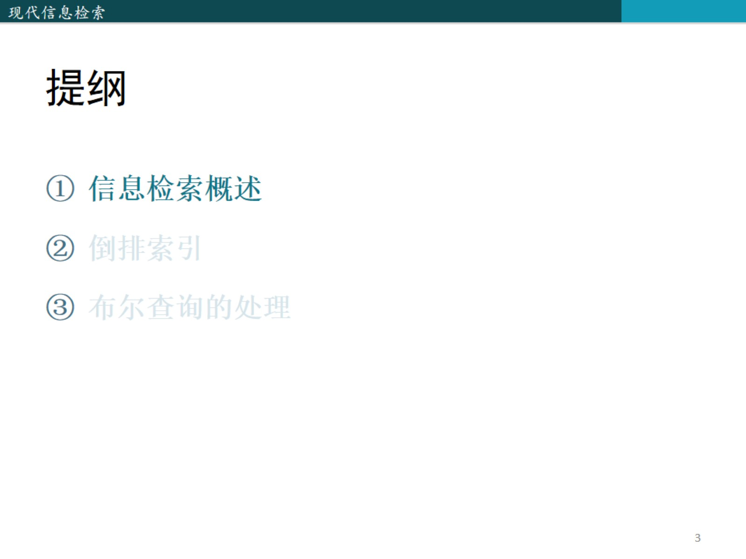
提纲

Slide 4
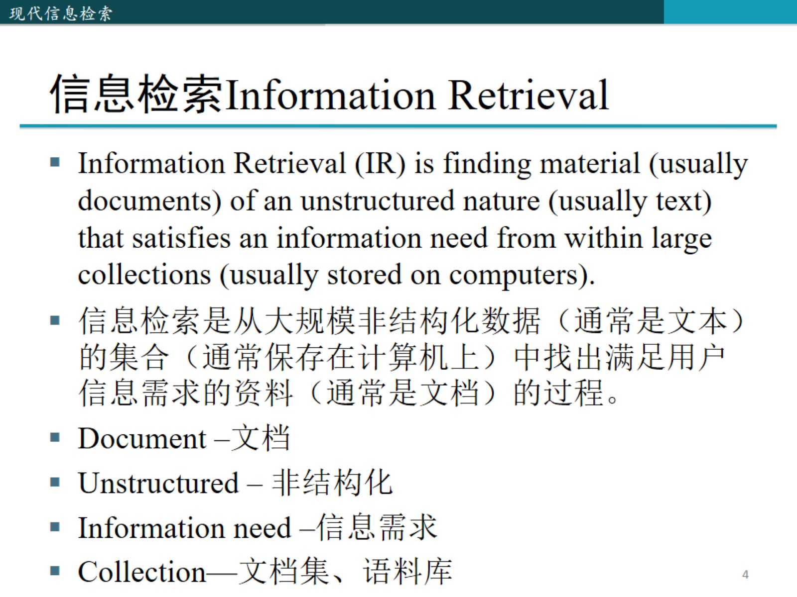
信息检索Information Retrieval

Slide 5
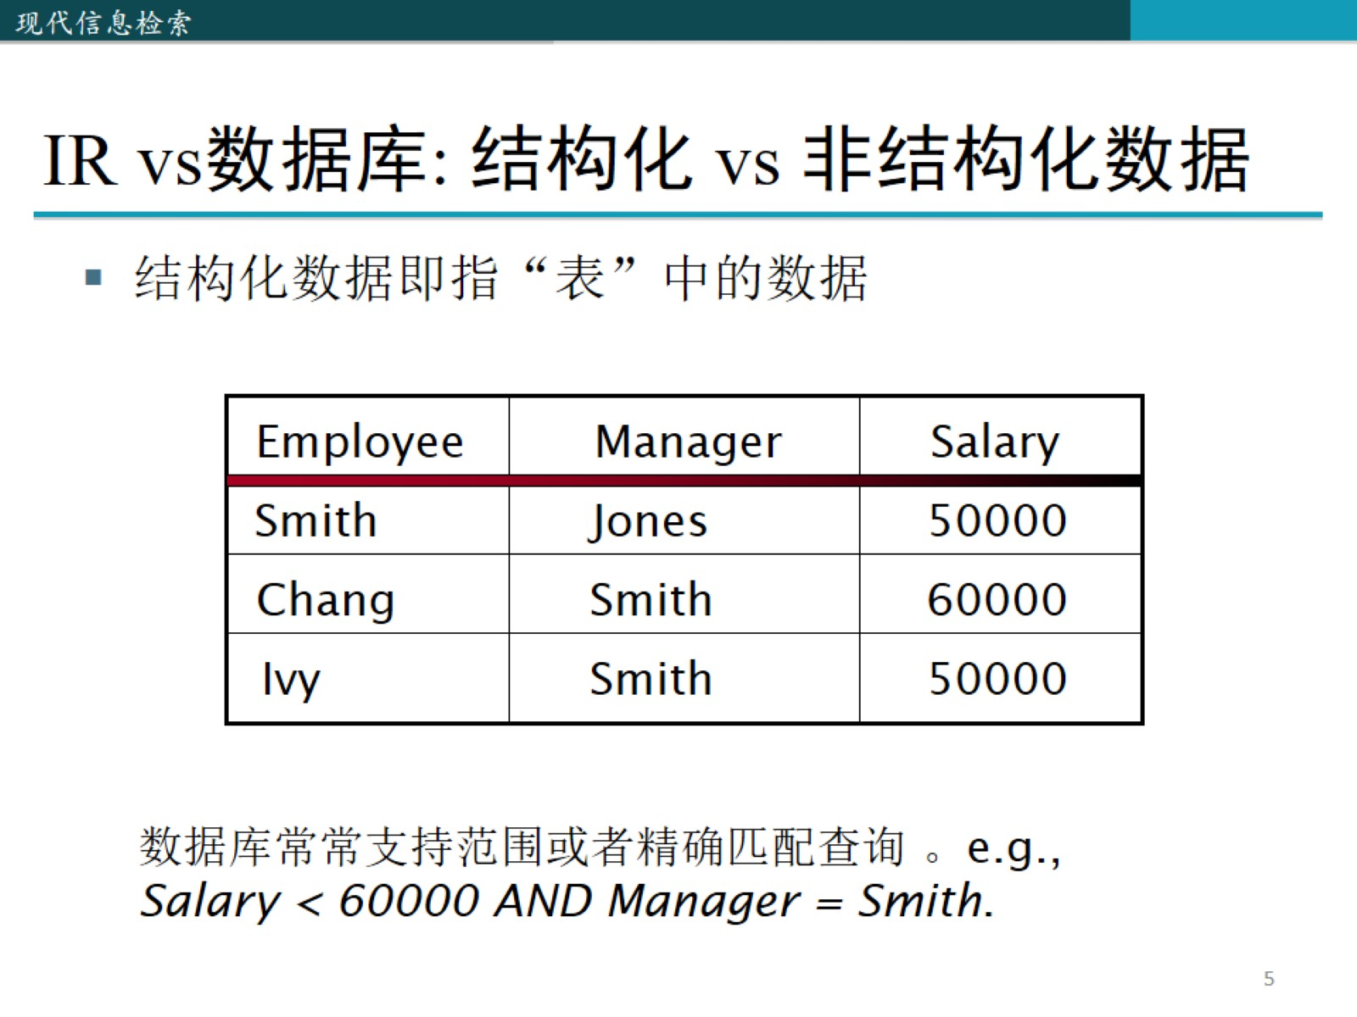
IR vs数据库: 结构化 vs 非结构化数据

Slide 6
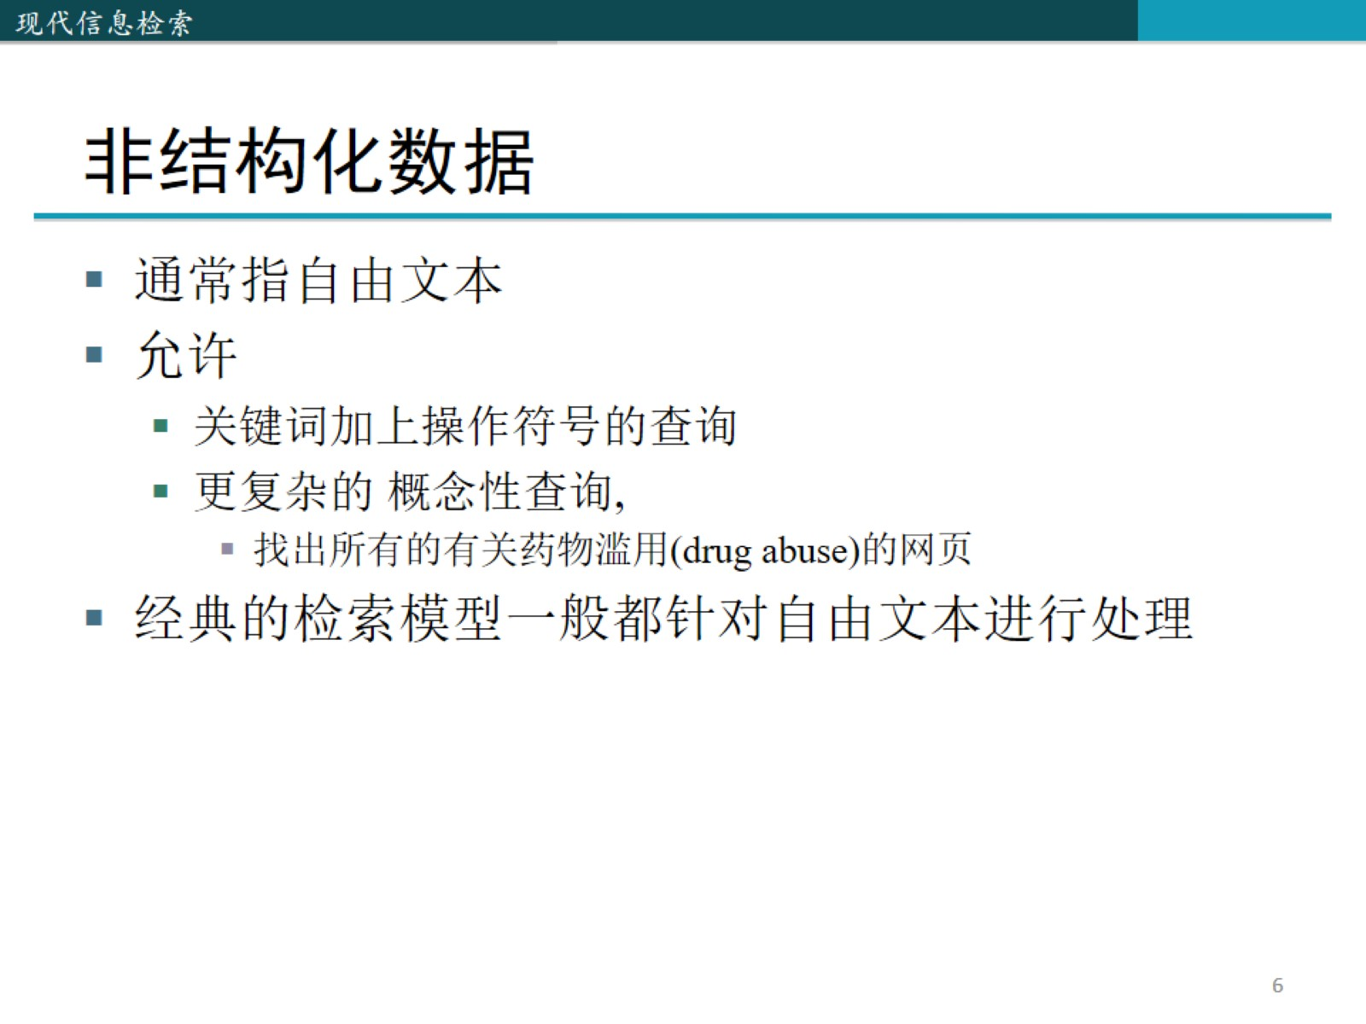
非结构化数据

Slide 7
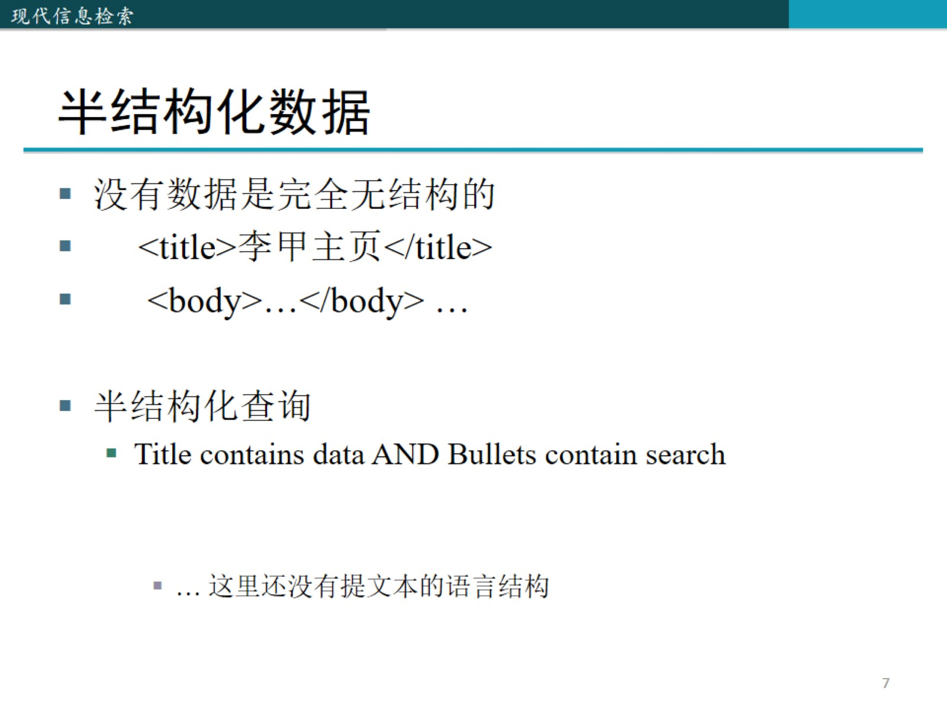
半结构化数据

Slide 8
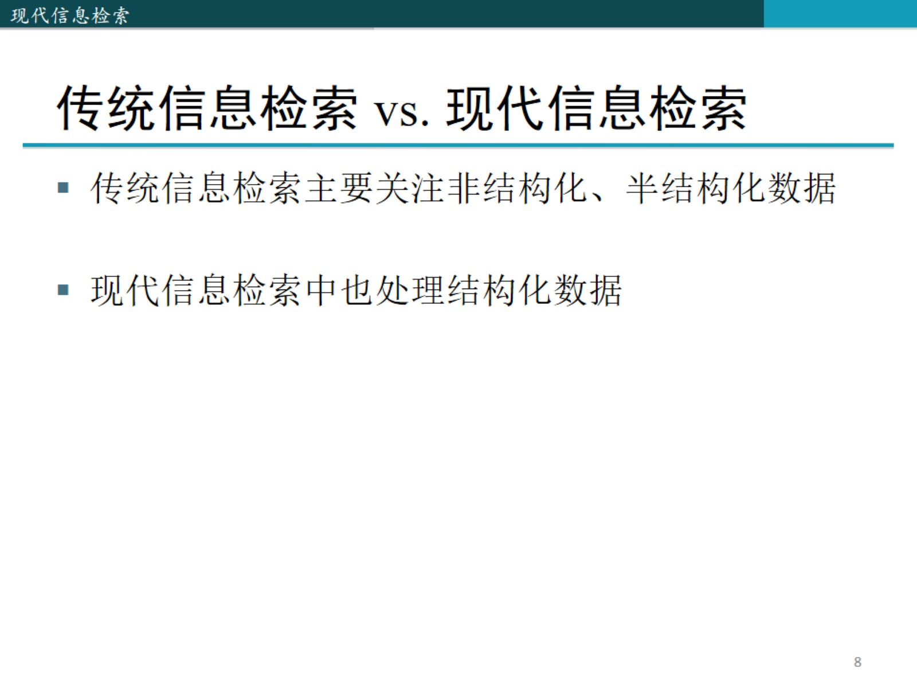
传统信息检索 vs. 现代信息检索

Slide 9
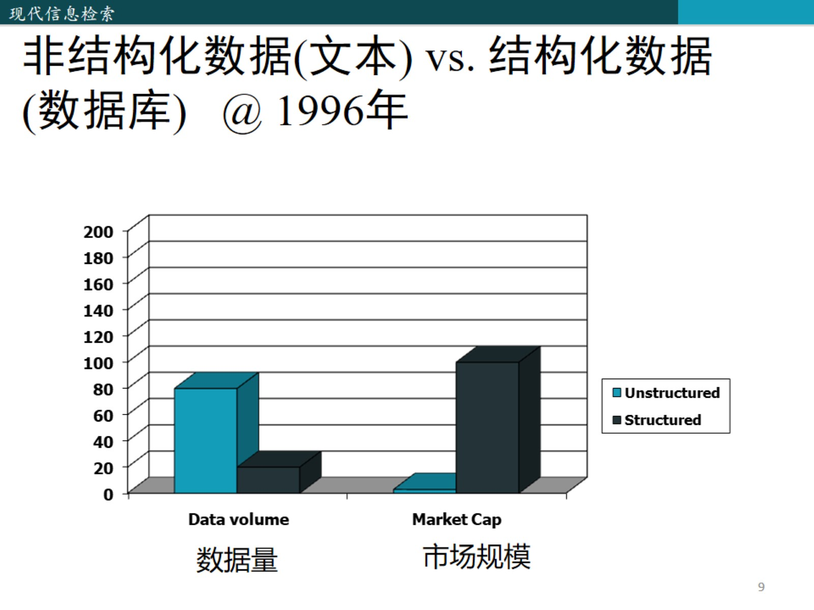
非结构化数据(文本) vs. 结构化数据(数据库) @ 1996年

Slide 10
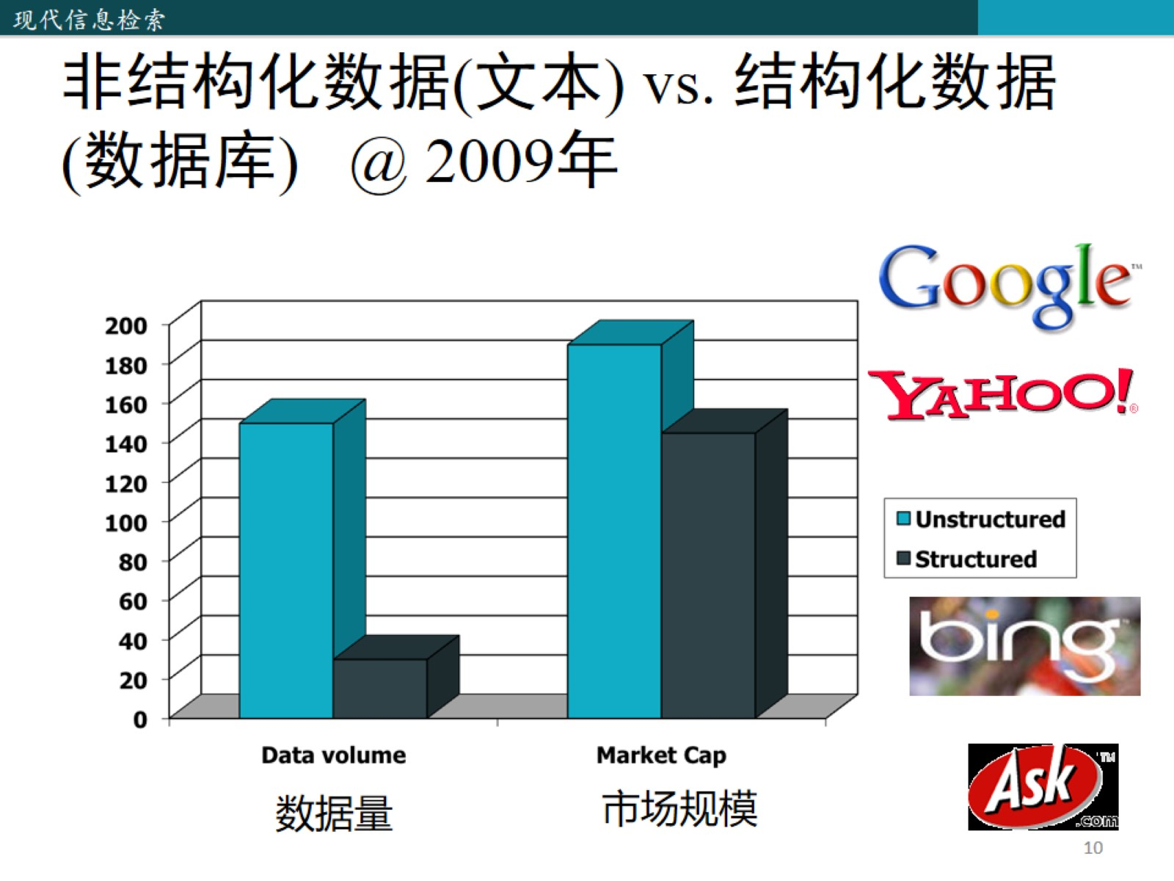
非结构化数据(文本) vs. 结构化数据(数据库) @ 2009年

Slide 11
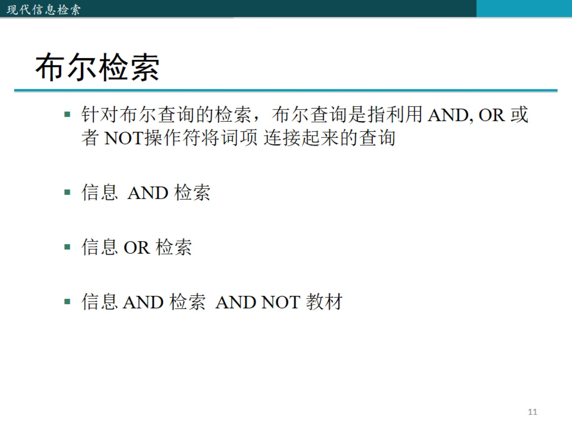
布尔检索

Slide 12
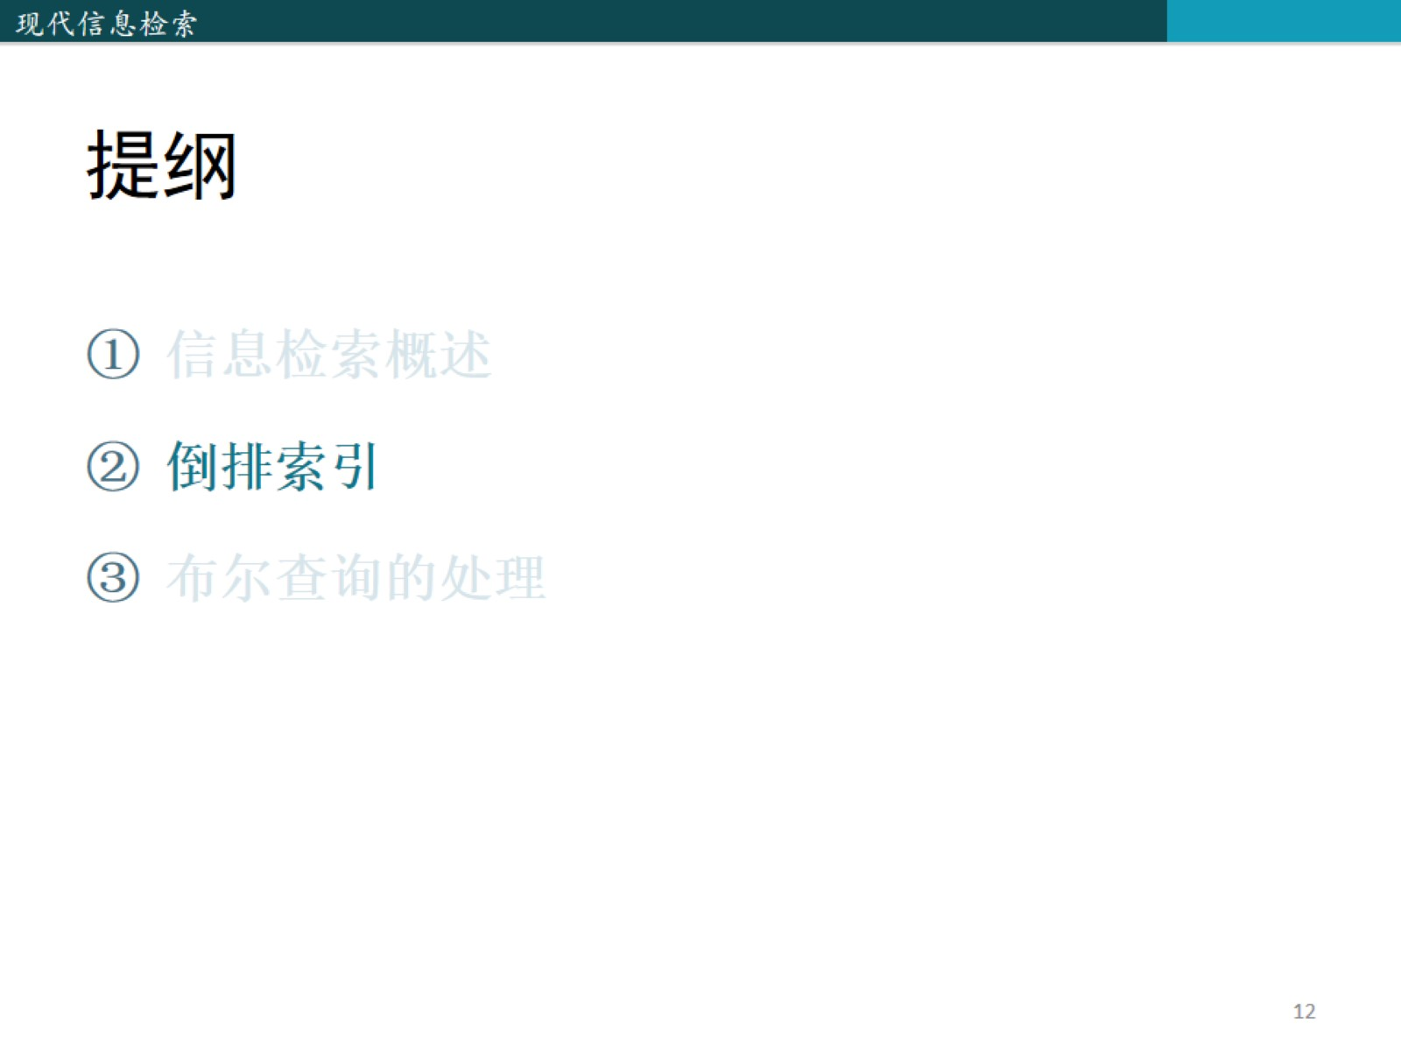
提纲

Slide 13
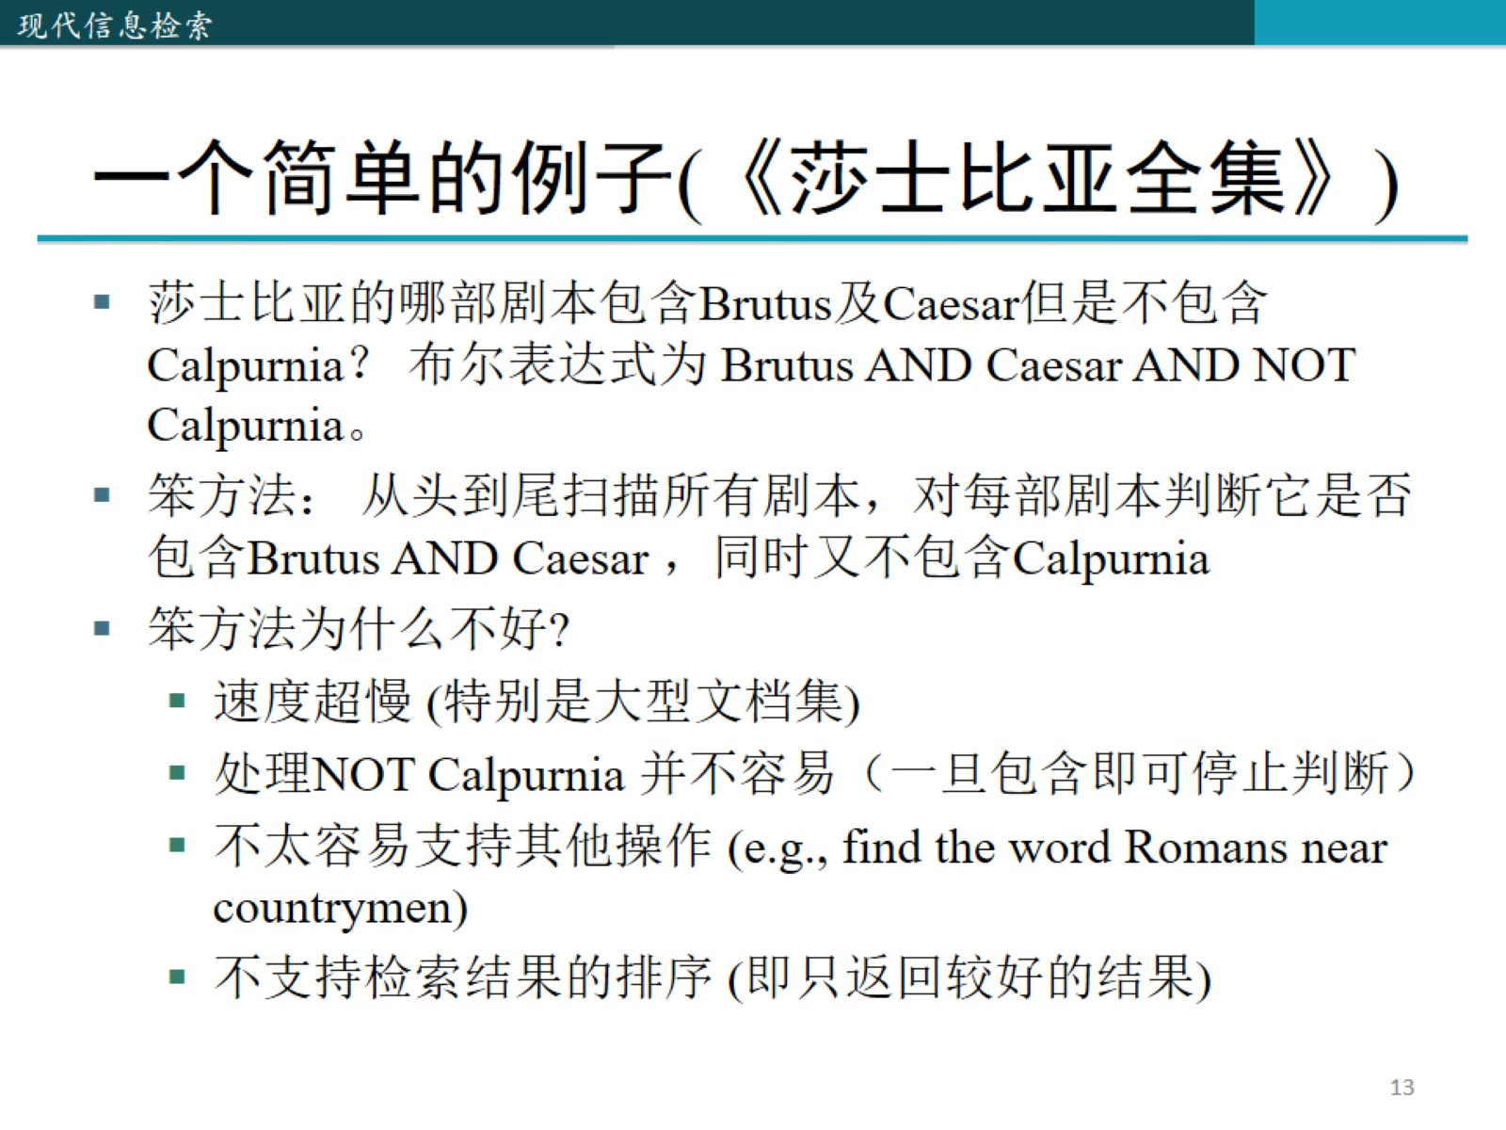
一个简单的例子(《莎士比亚全集》)

Slide 14
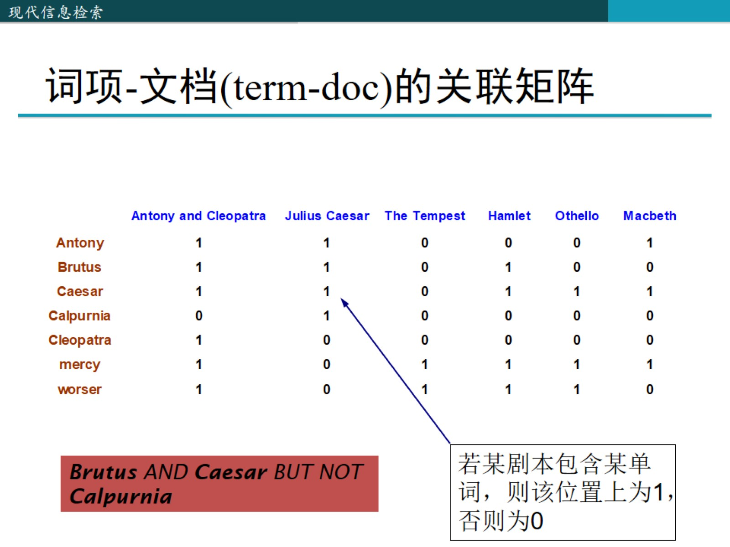
词项-文档(term-doc)的关联矩阵

Slide 15
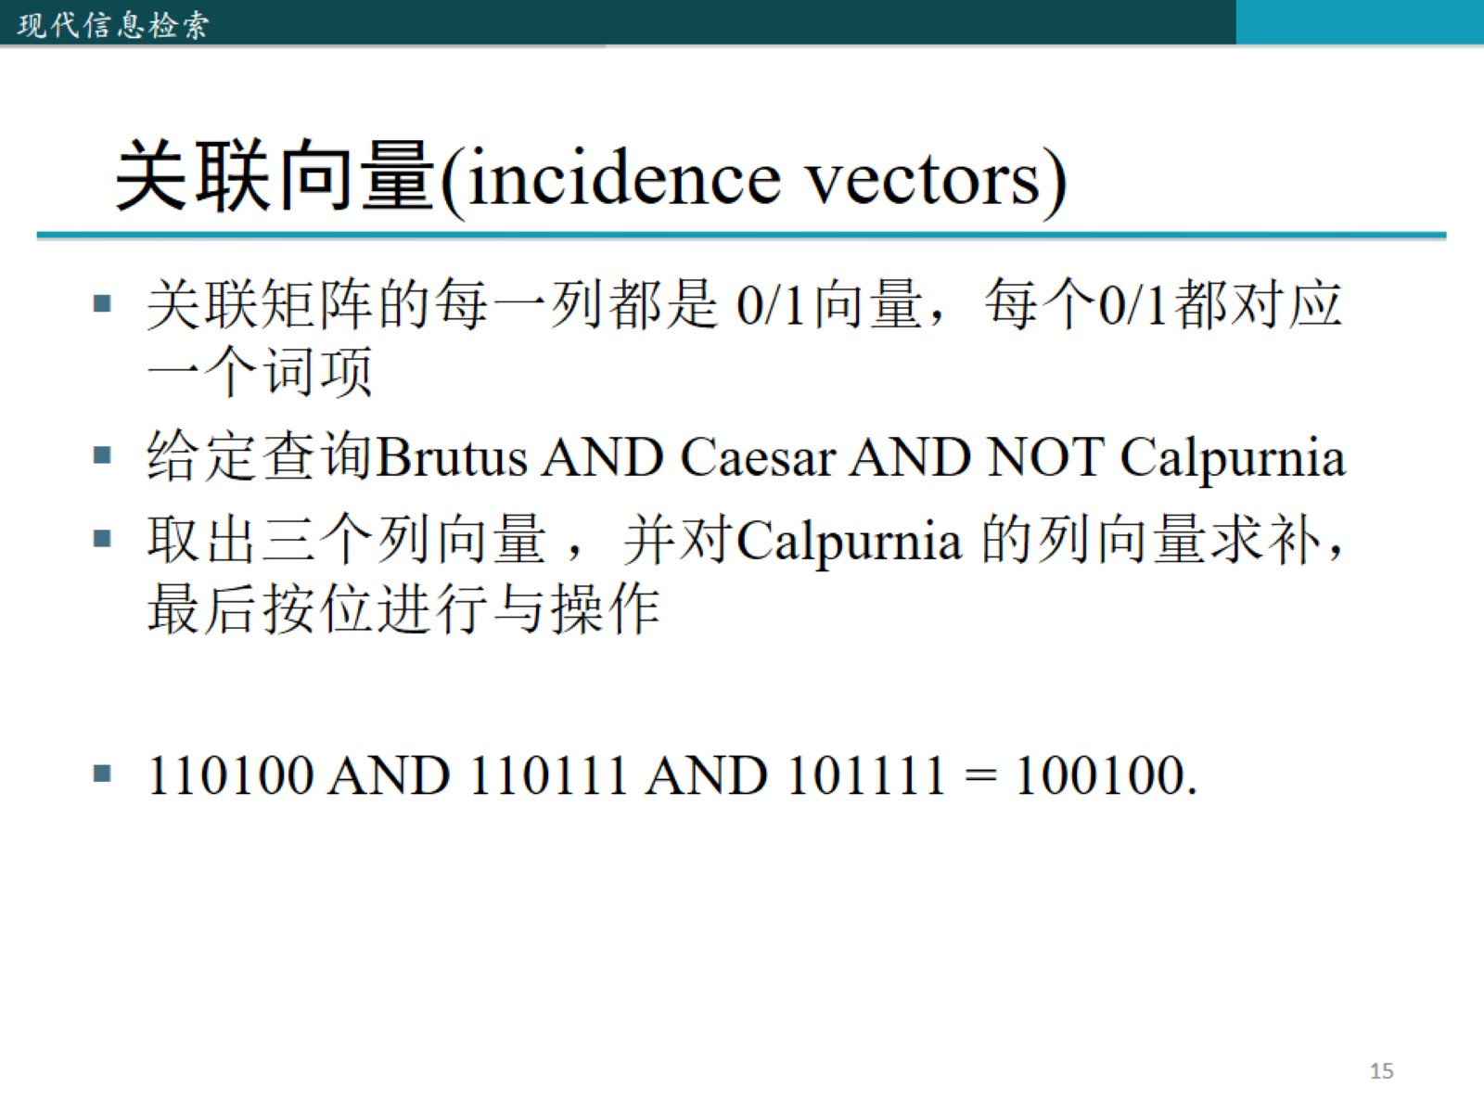
关联向量(incidence vectors)

Slide 16
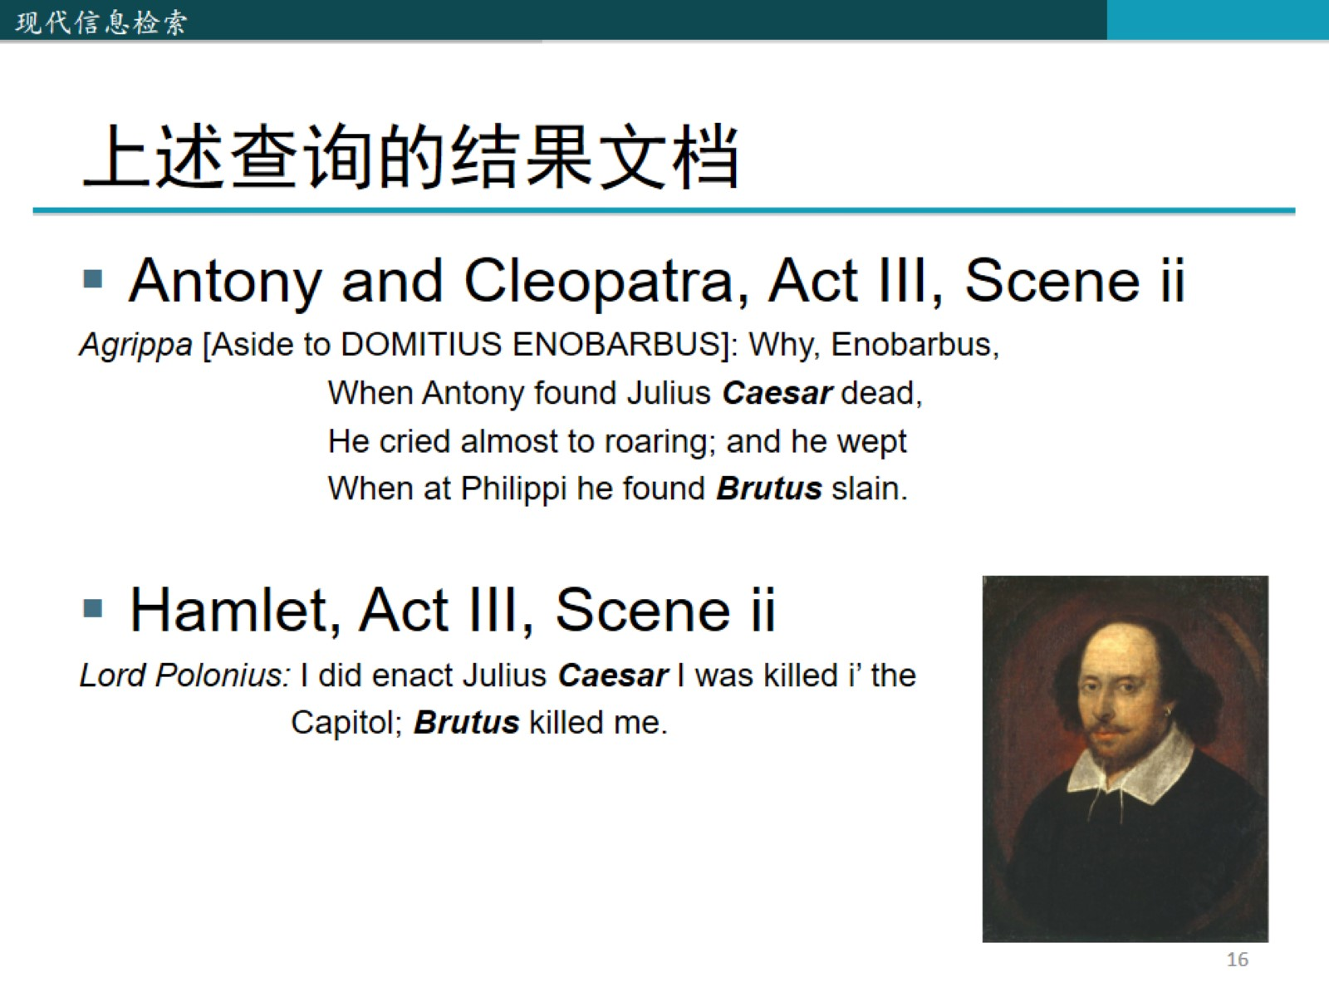
上述查询的结果文档

Slide 17
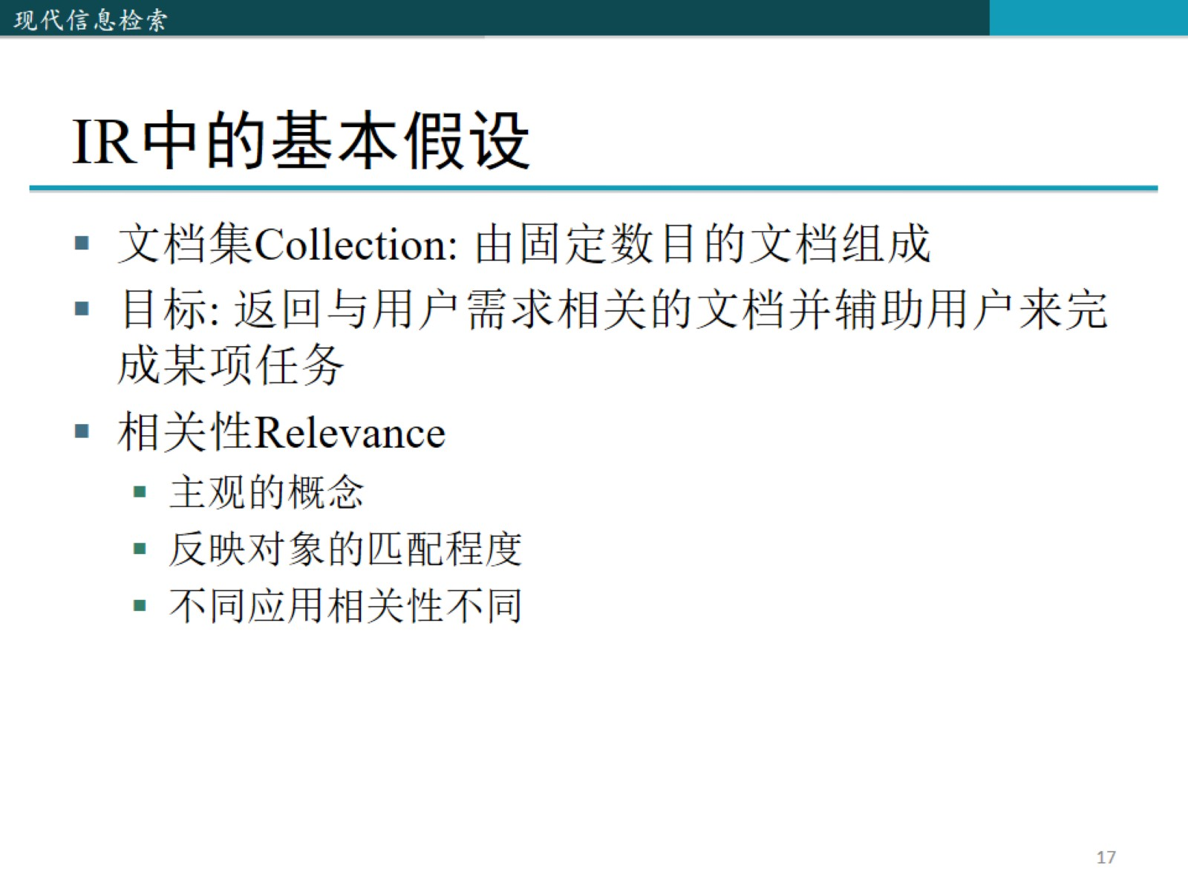
IR中的基本假设

Slide 18
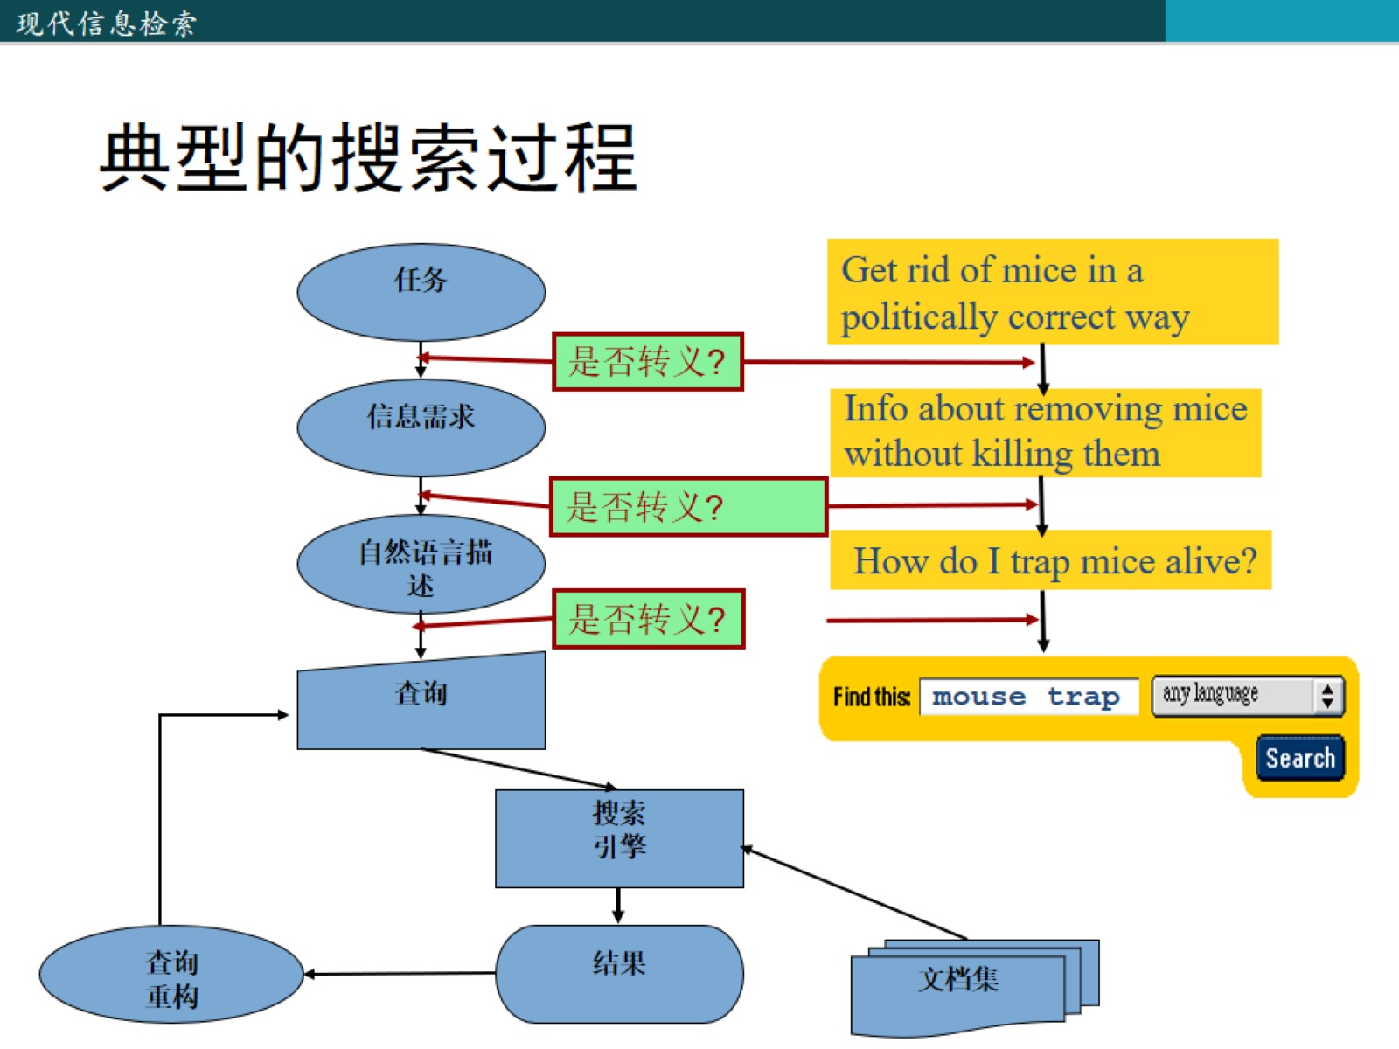
典型的搜索过程

Slide 19
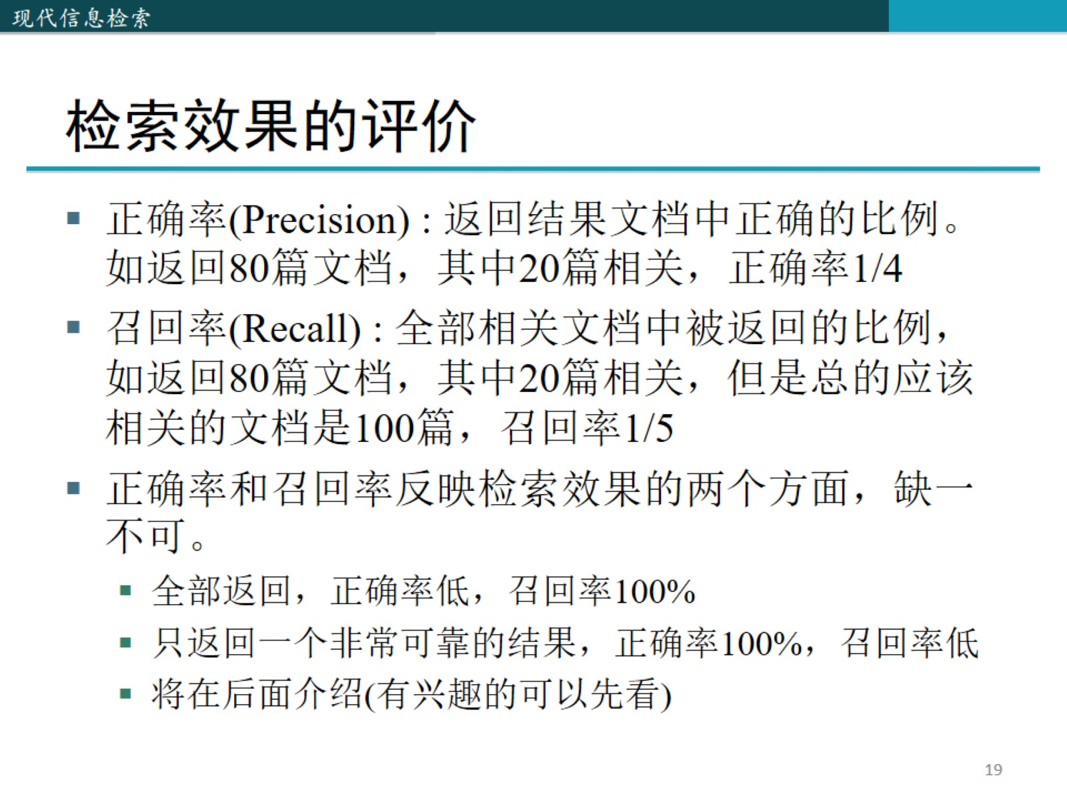
检索效果的评价

Slide 20
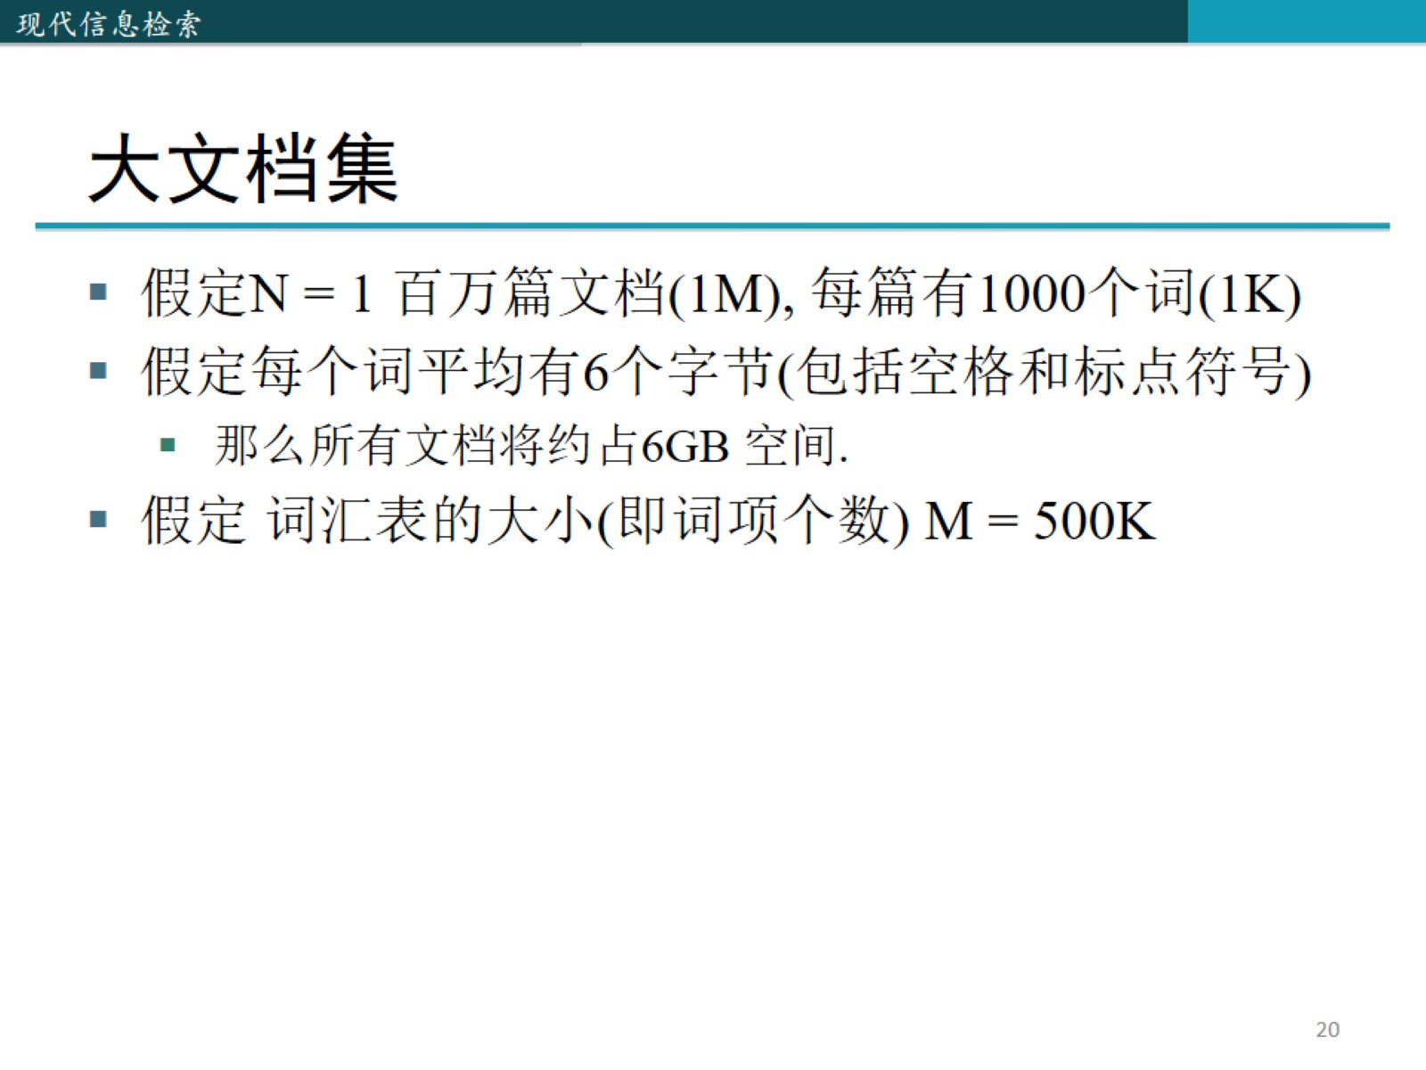
大文档集

Slide 21
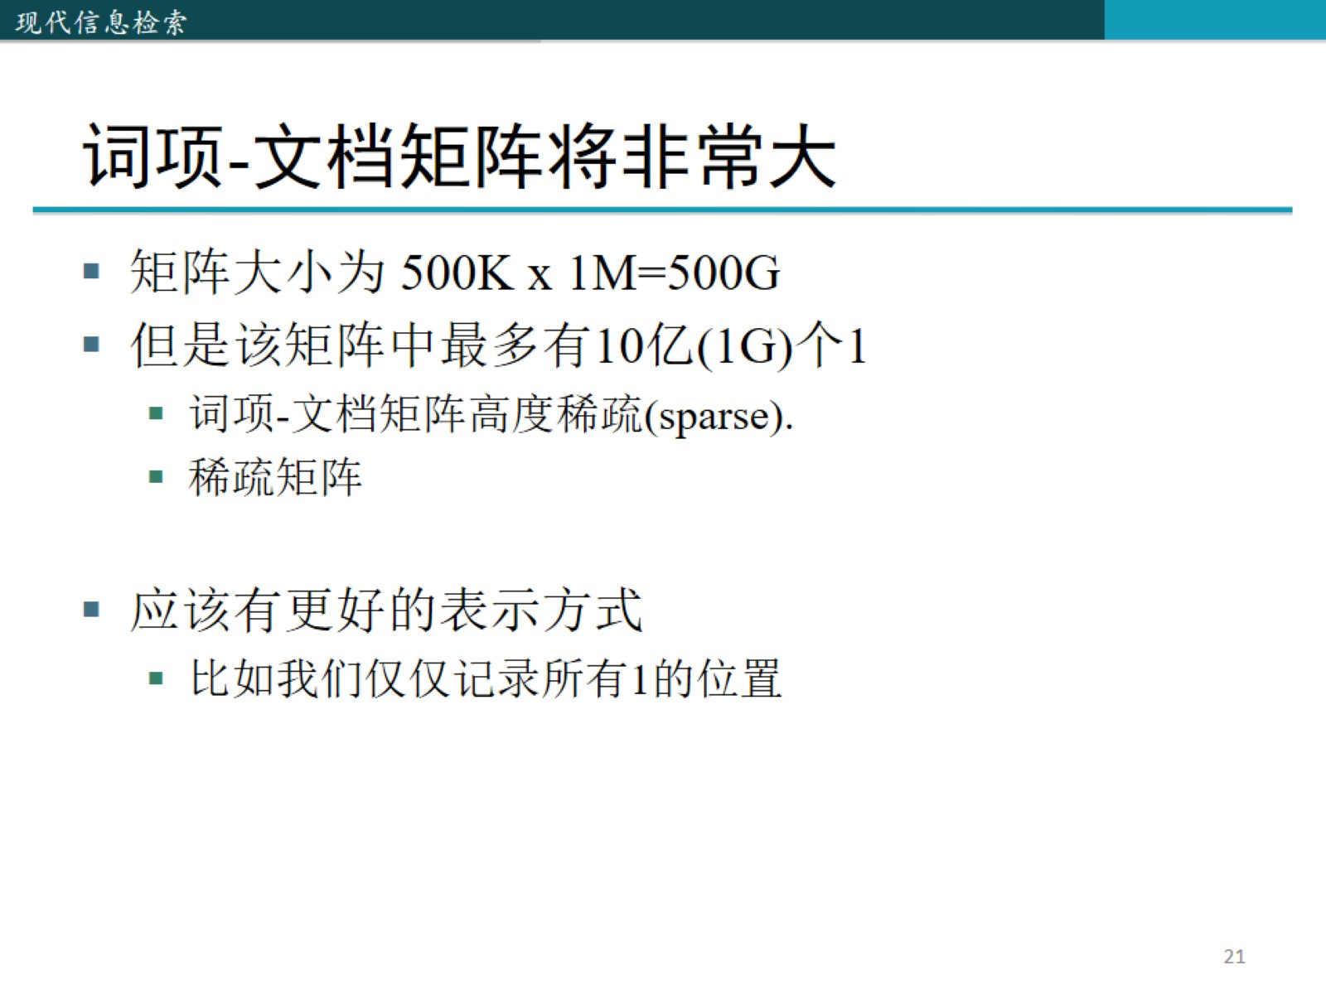
词项-文档矩阵将非常大

Slide 22
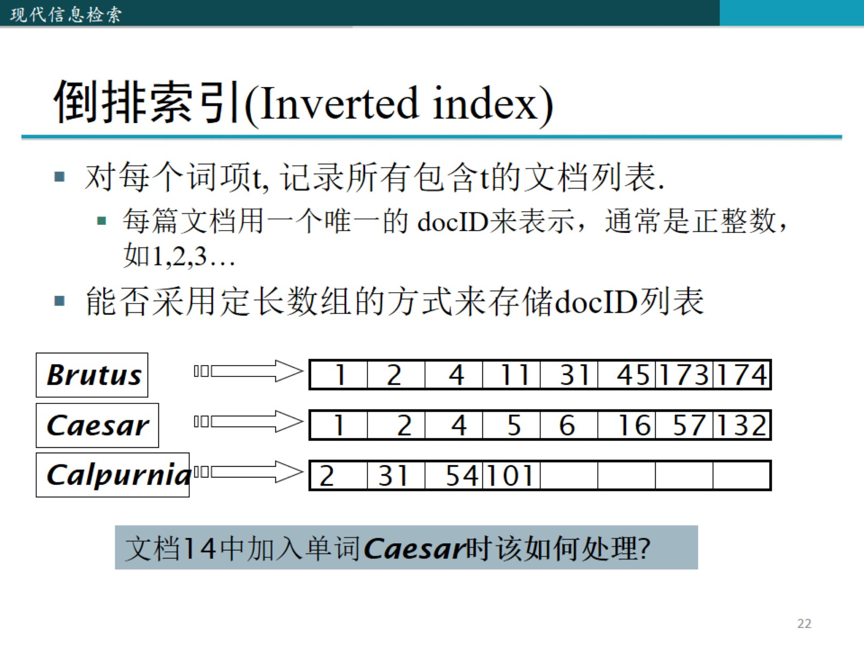
倒排索引(Inverted index)

Slide 23
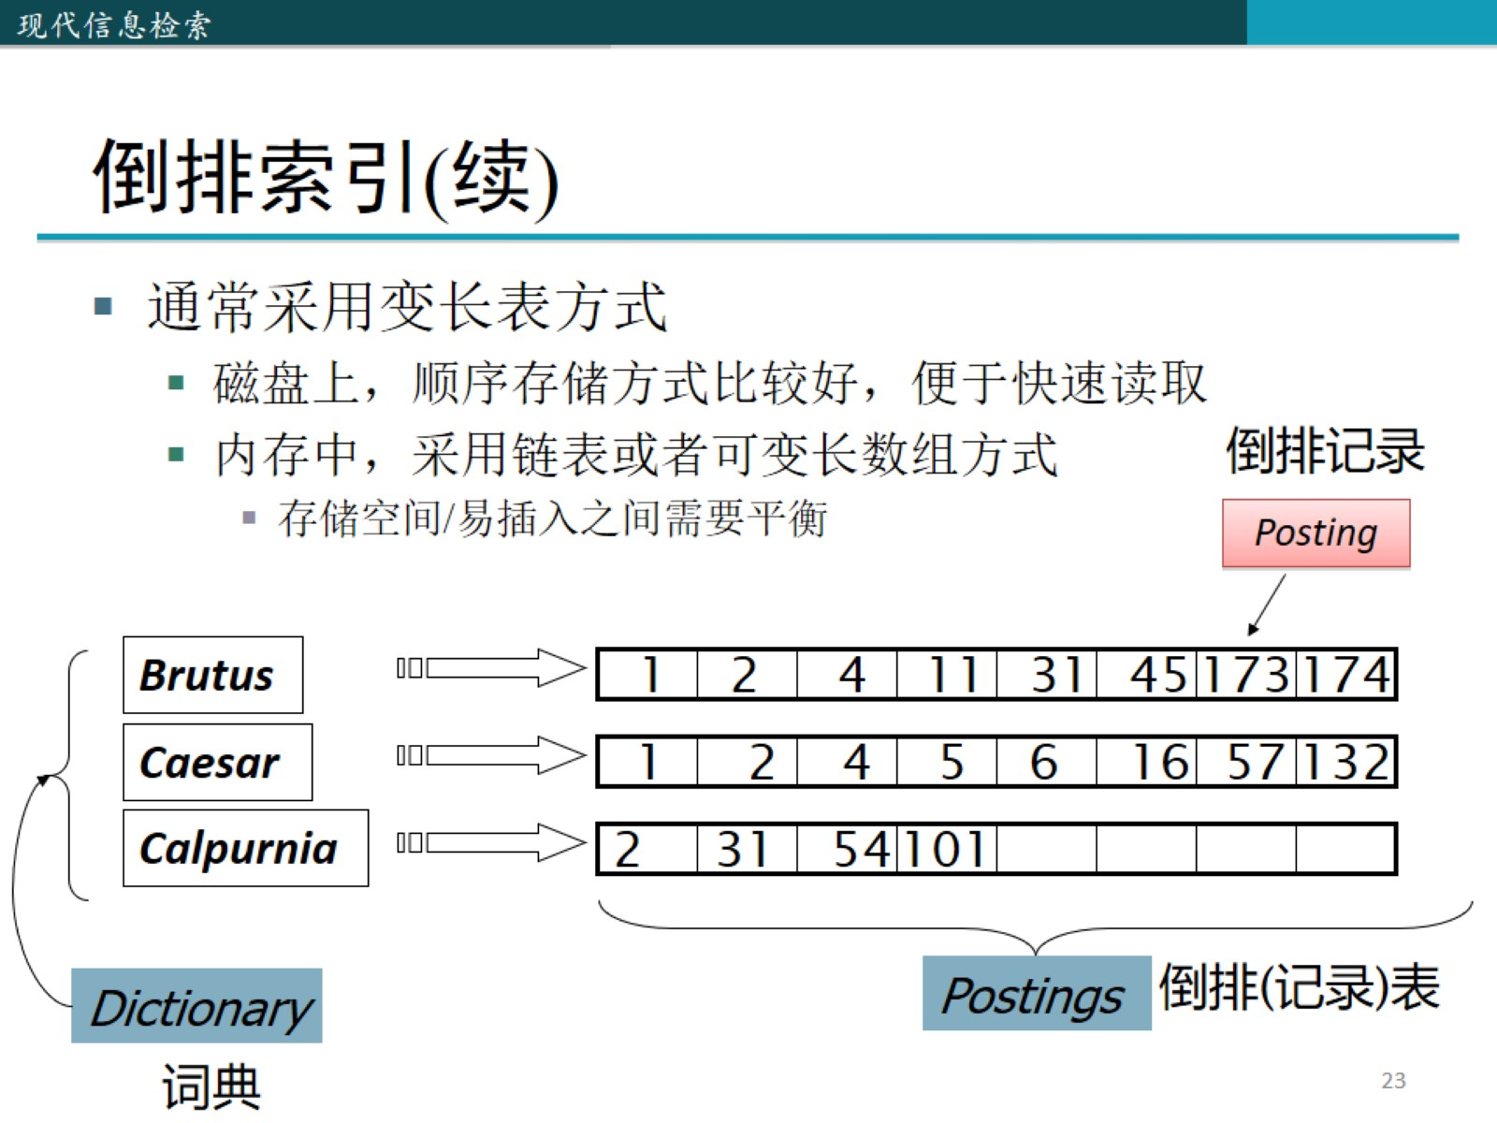
倒排索引(续)

Slide 24
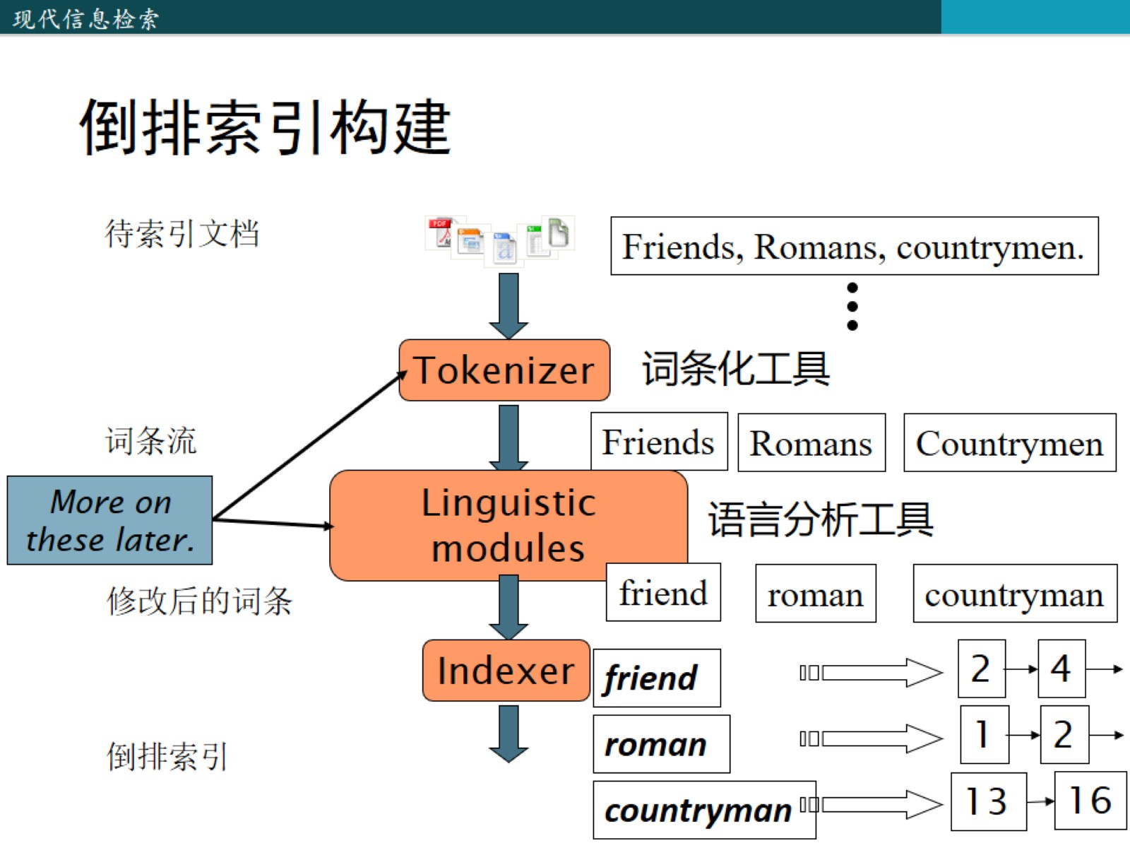
倒排索引构建

Slide 25
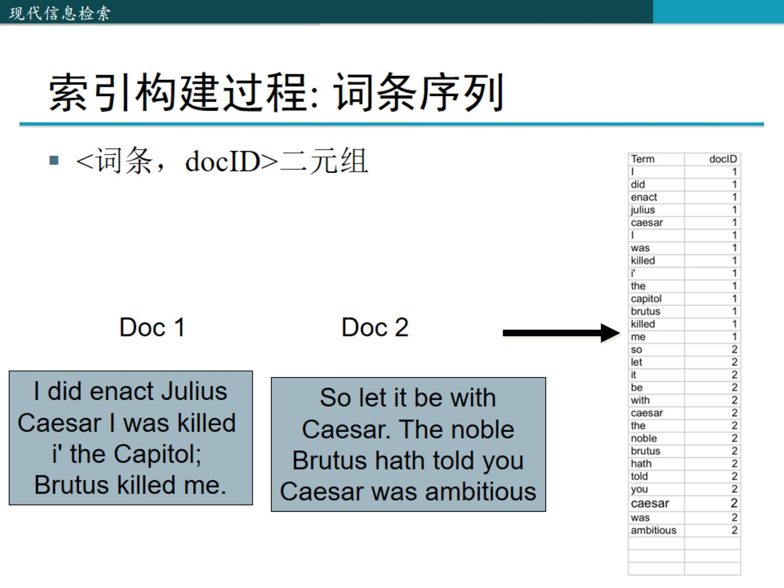
索引构建过程: 词条序列

Slide 26
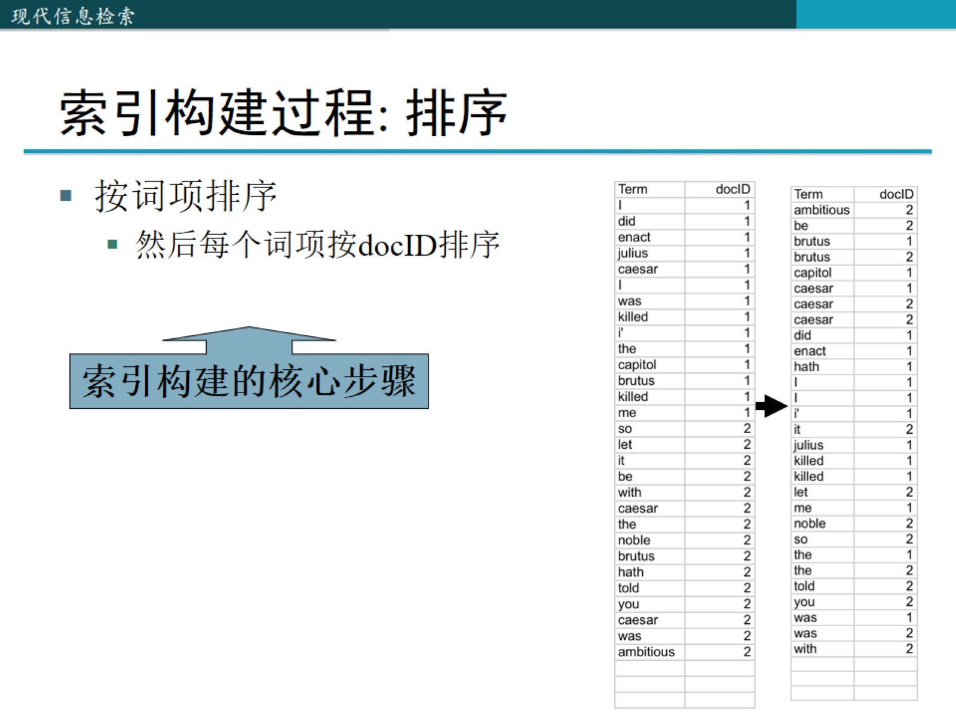
索引构建过程: 排序

Slide 27
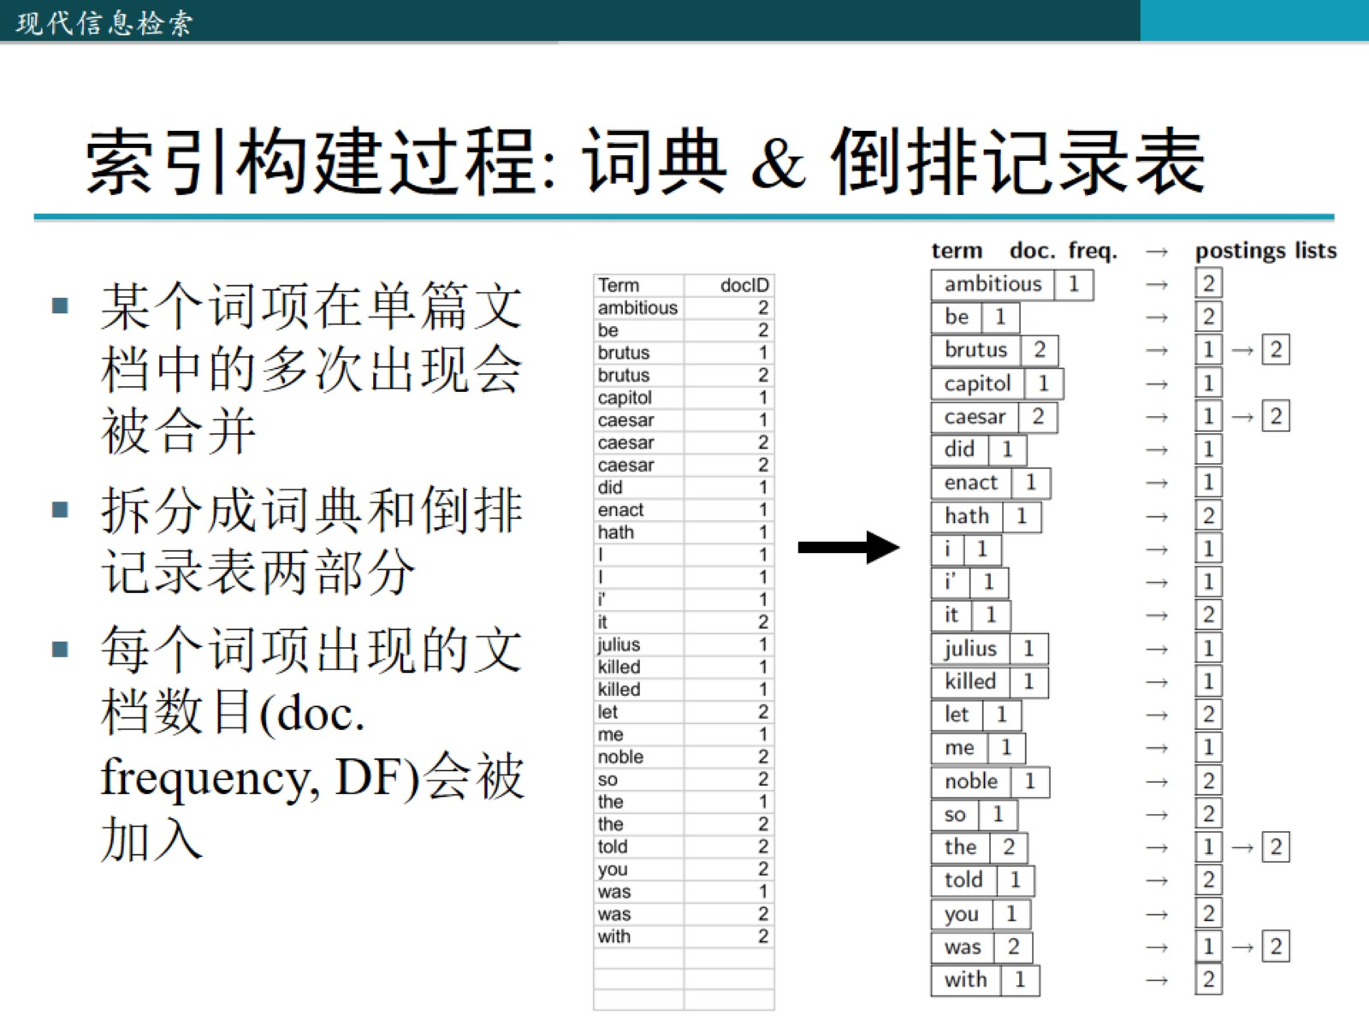
索引构建过程: 词典 & 倒排记录表

Slide 28
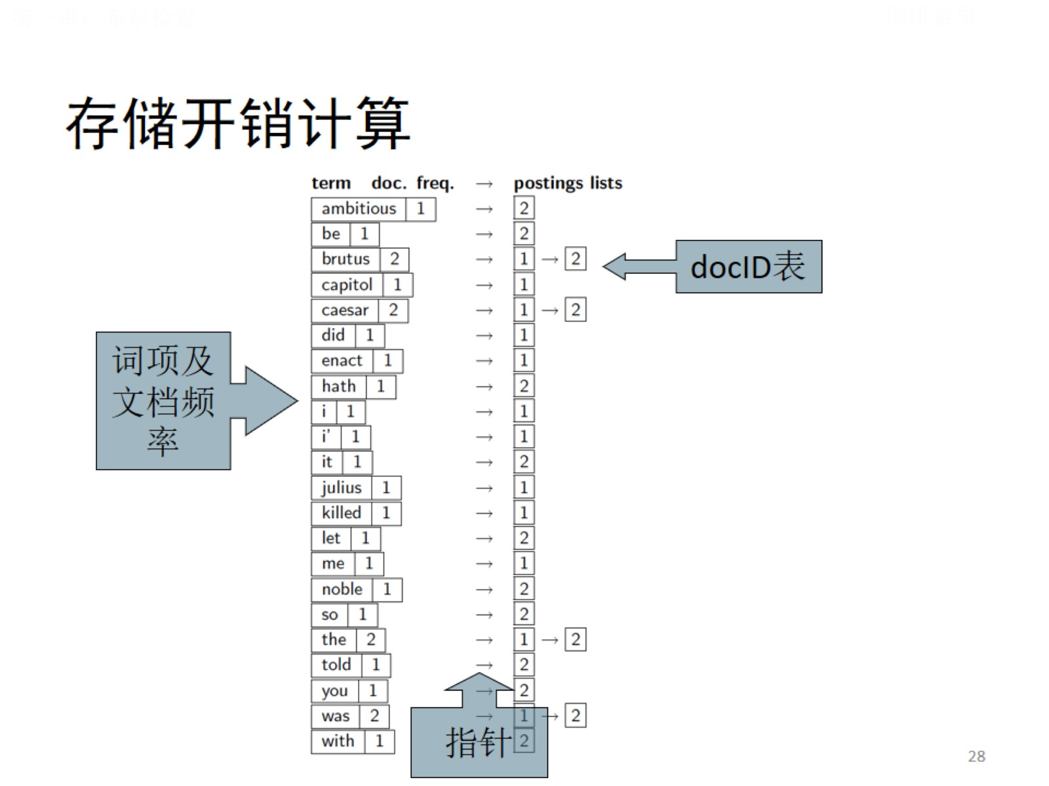
存储开销计算

Slide 29
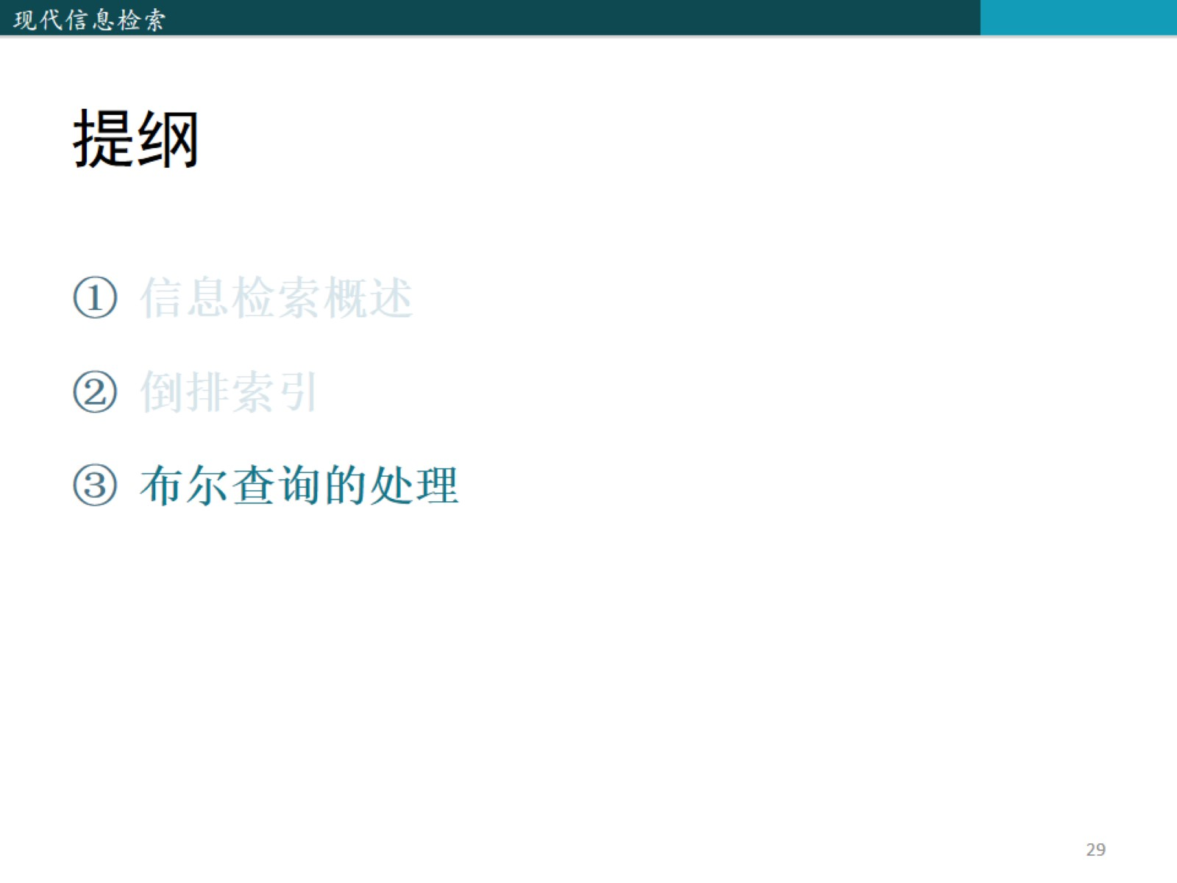
提纲

Slide 30
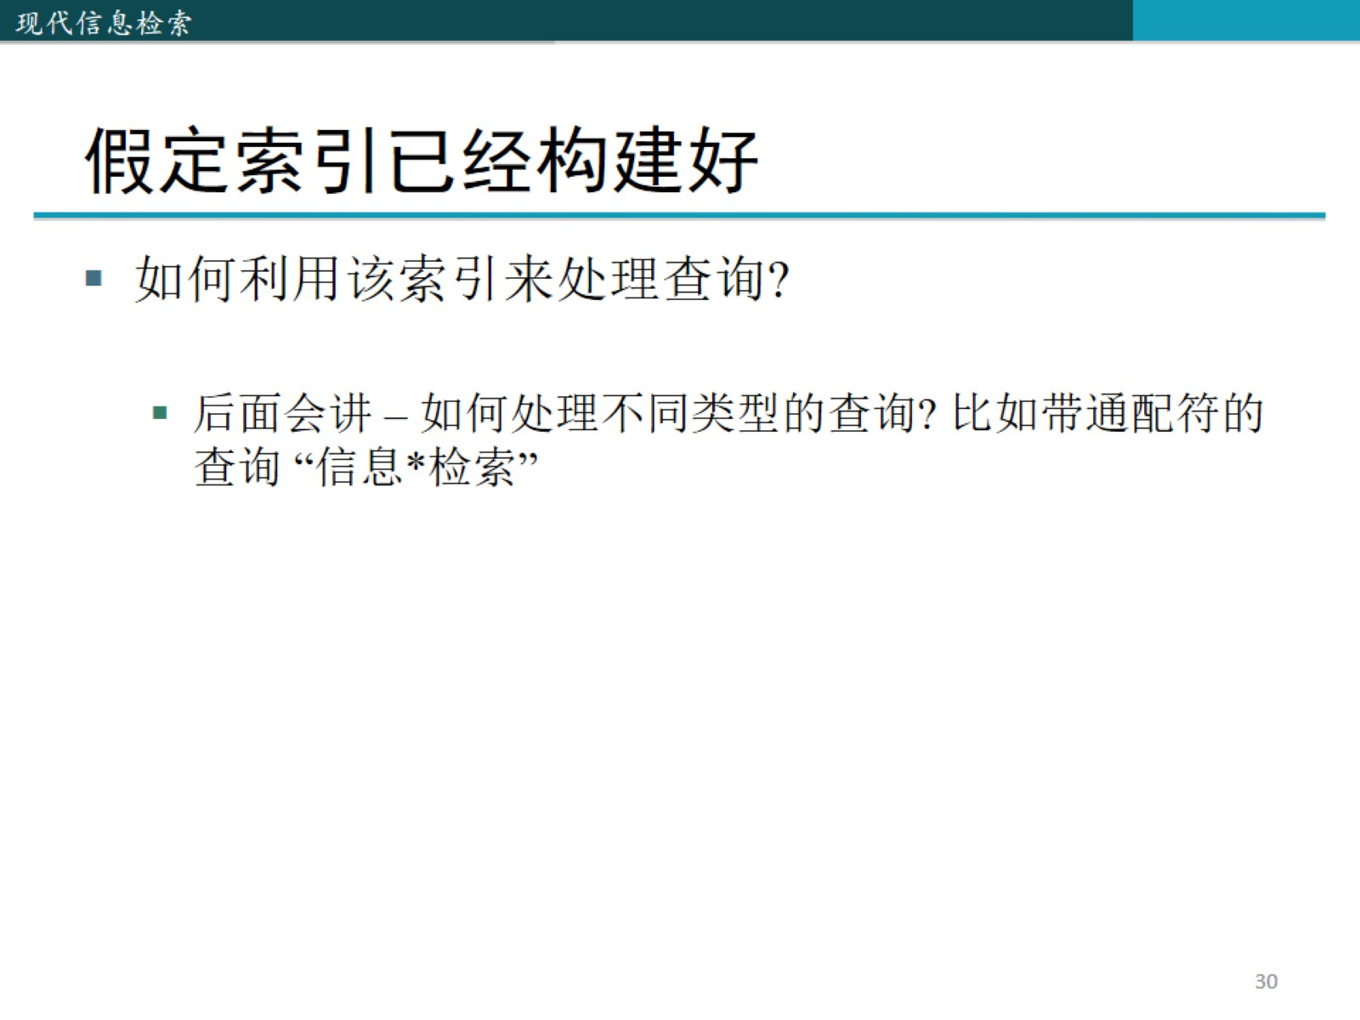
假定索引已经构建好

Slide 31
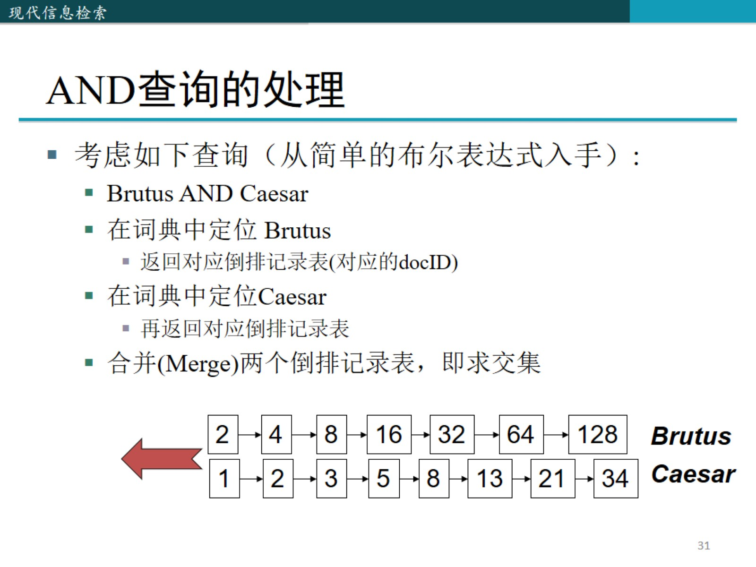
AND查询的处理

Slide 32
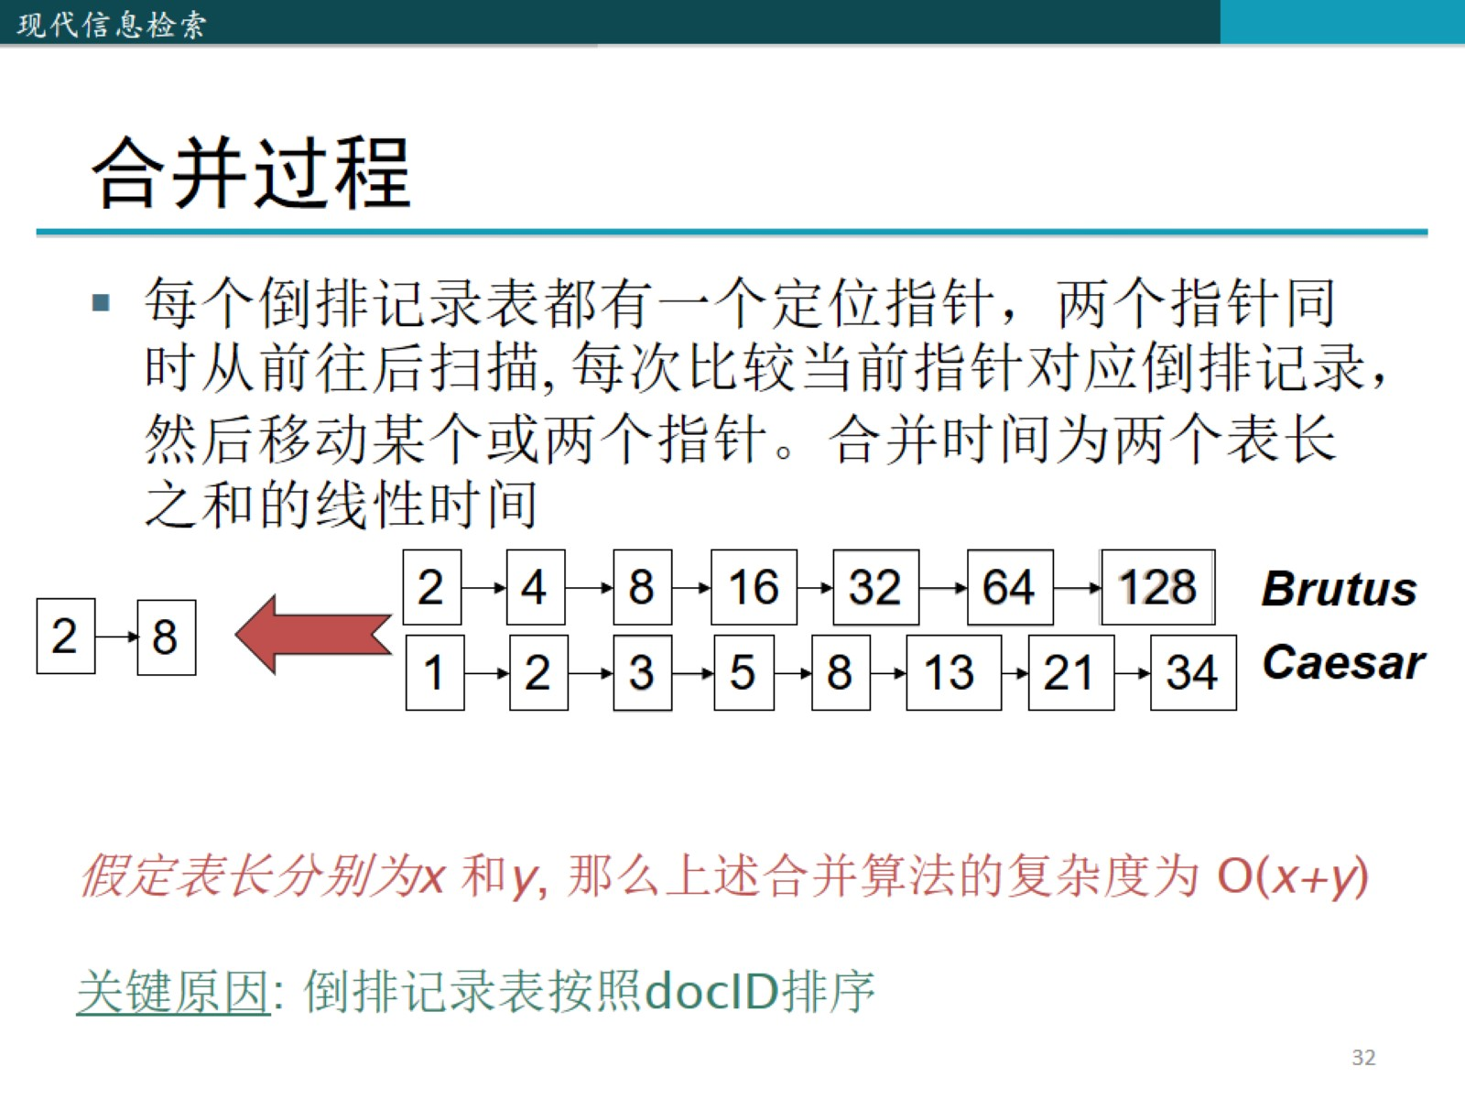
合并过程

Slide 33
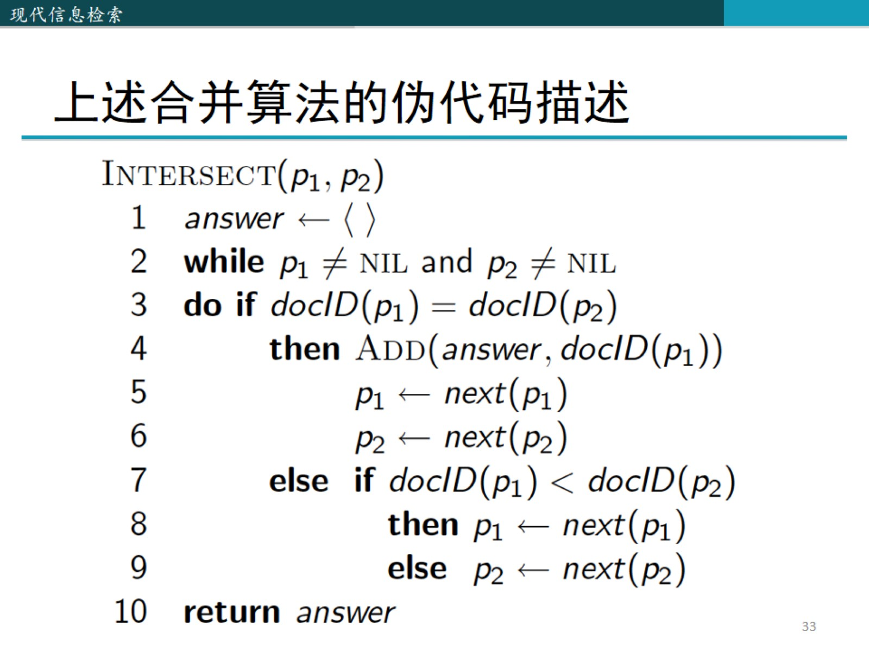
上述合并算法的伪代码描述

Slide 34
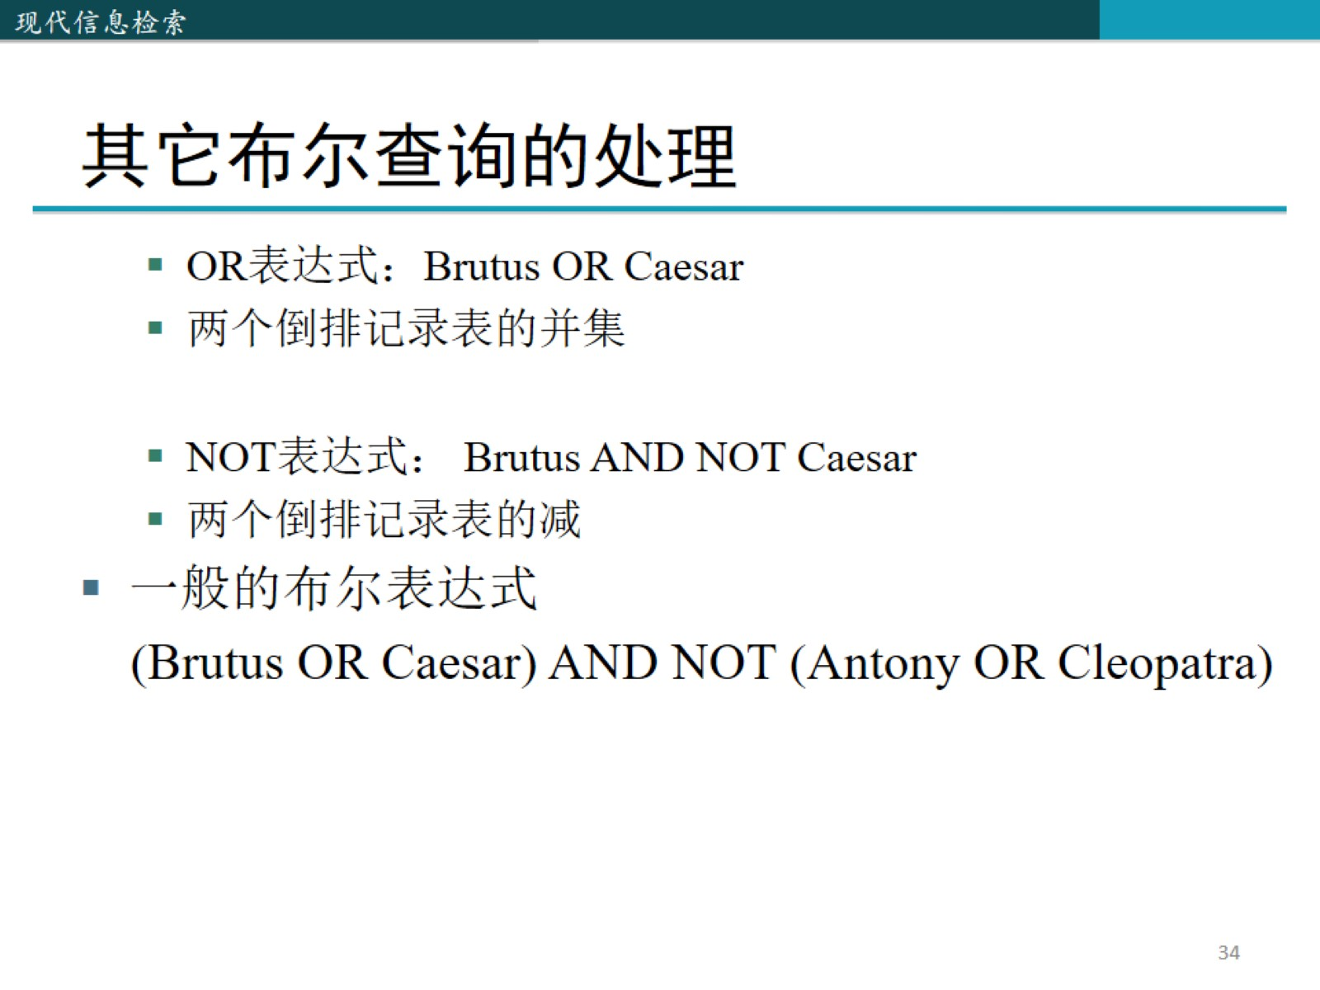
其它布尔查询的处理

Slide 35
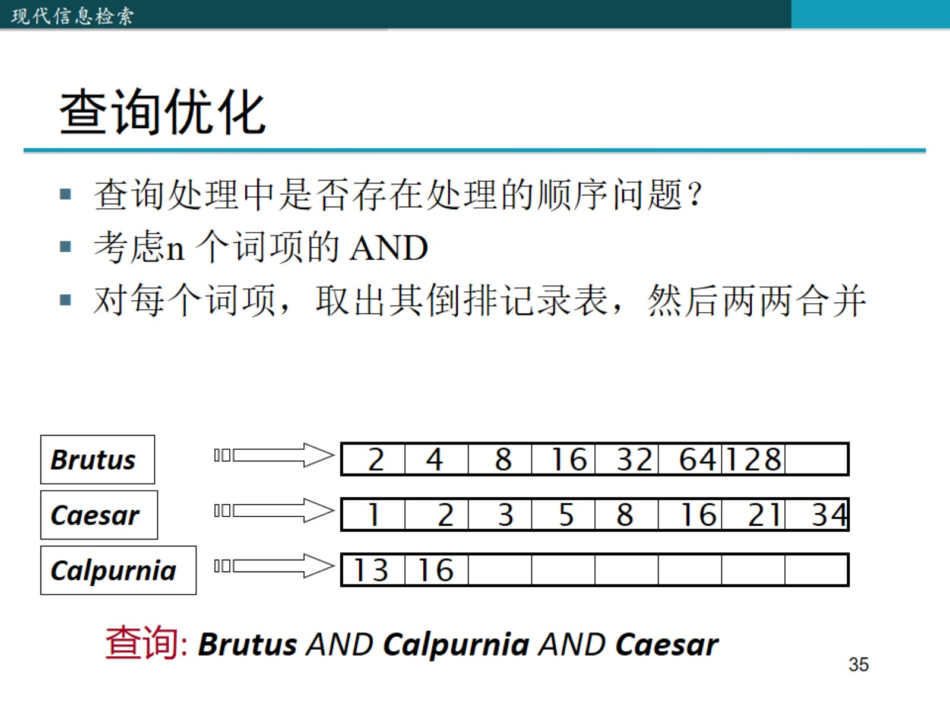
查询优化

Slide 36
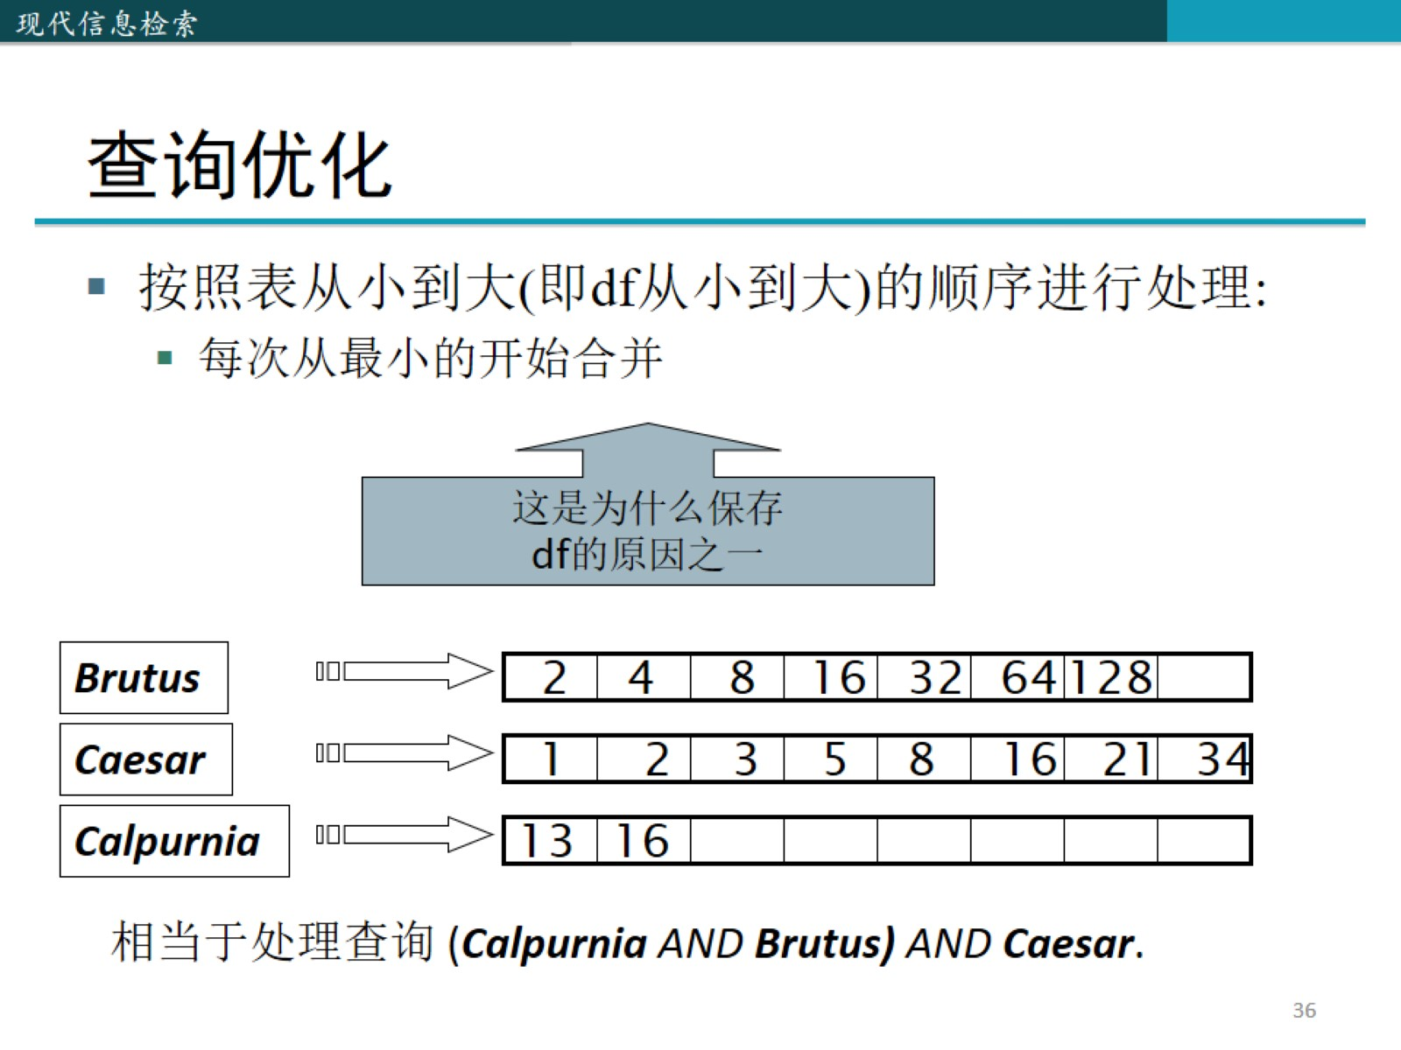
查询优化

Slide 37
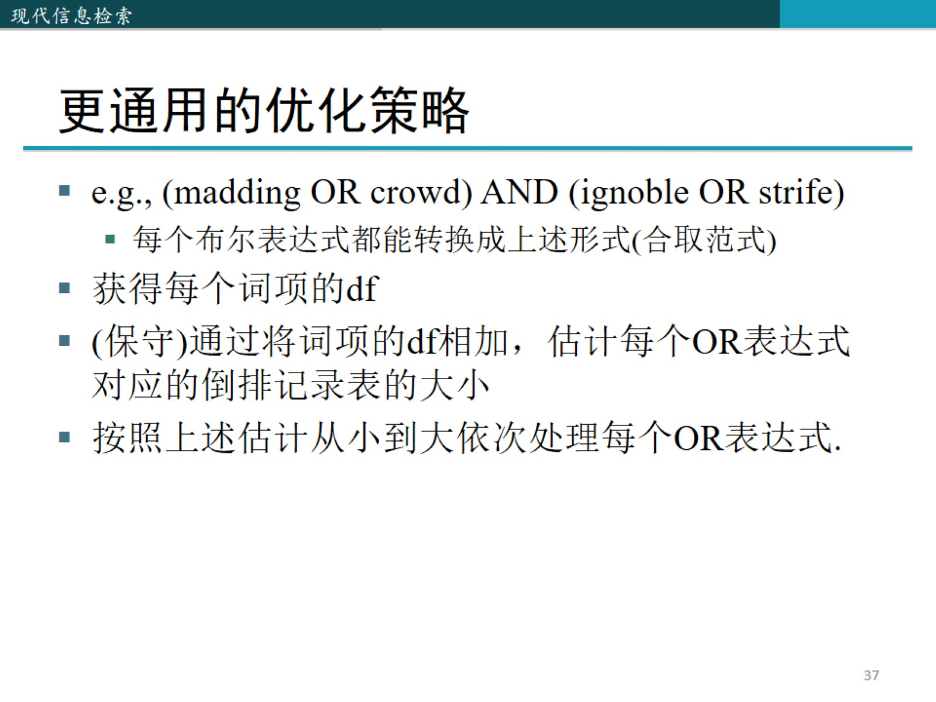
更通用的优化策略

Slide 38
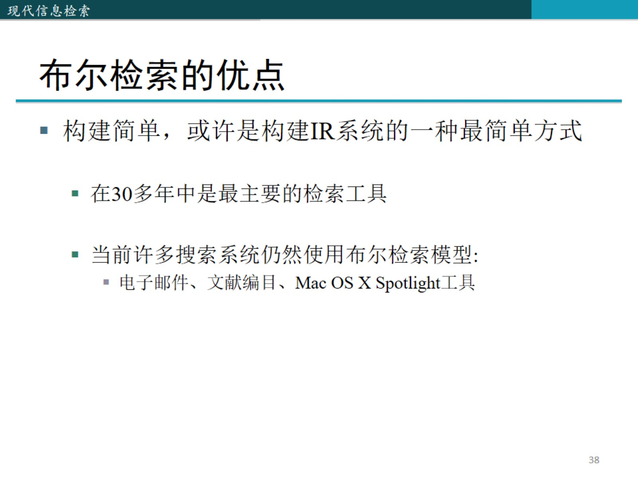
布尔检索的优点

Slide 39
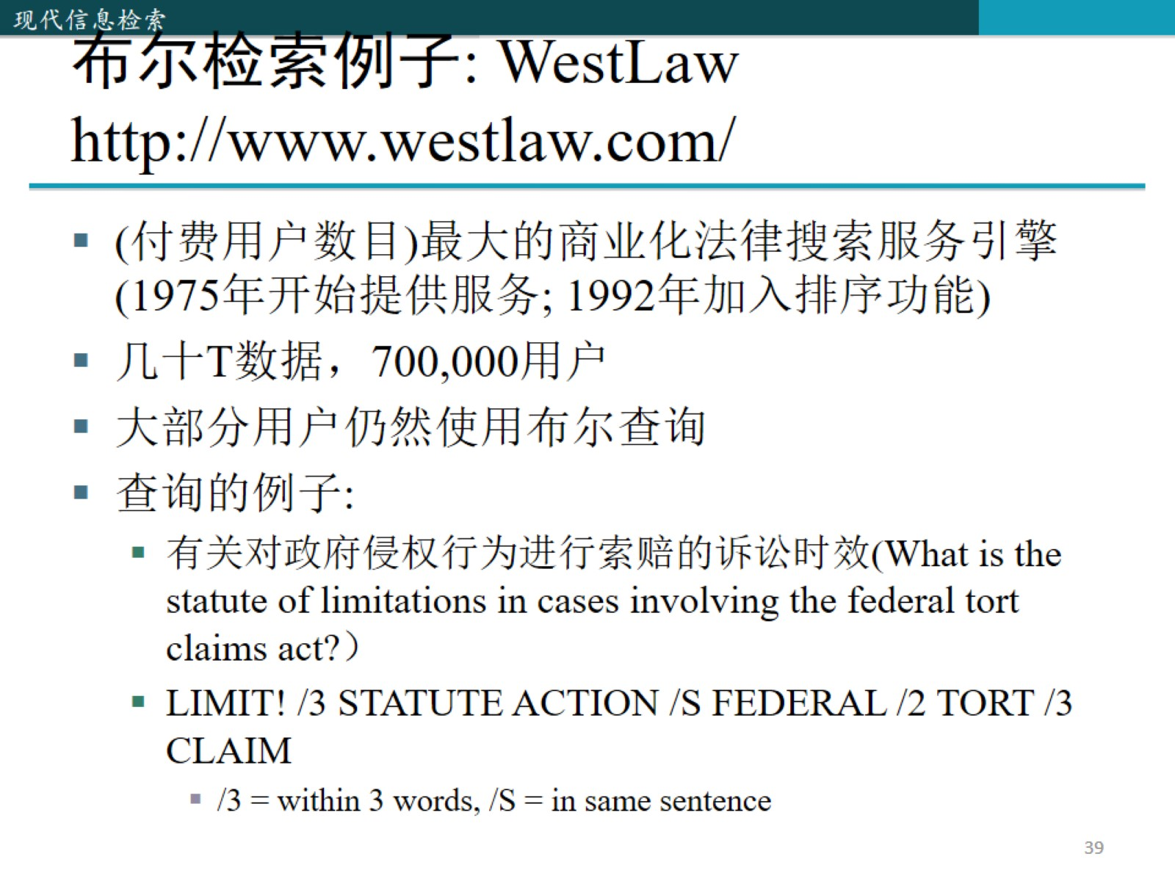
布尔检索例子: WestLaw http://www.westlaw.com/

Slide 40
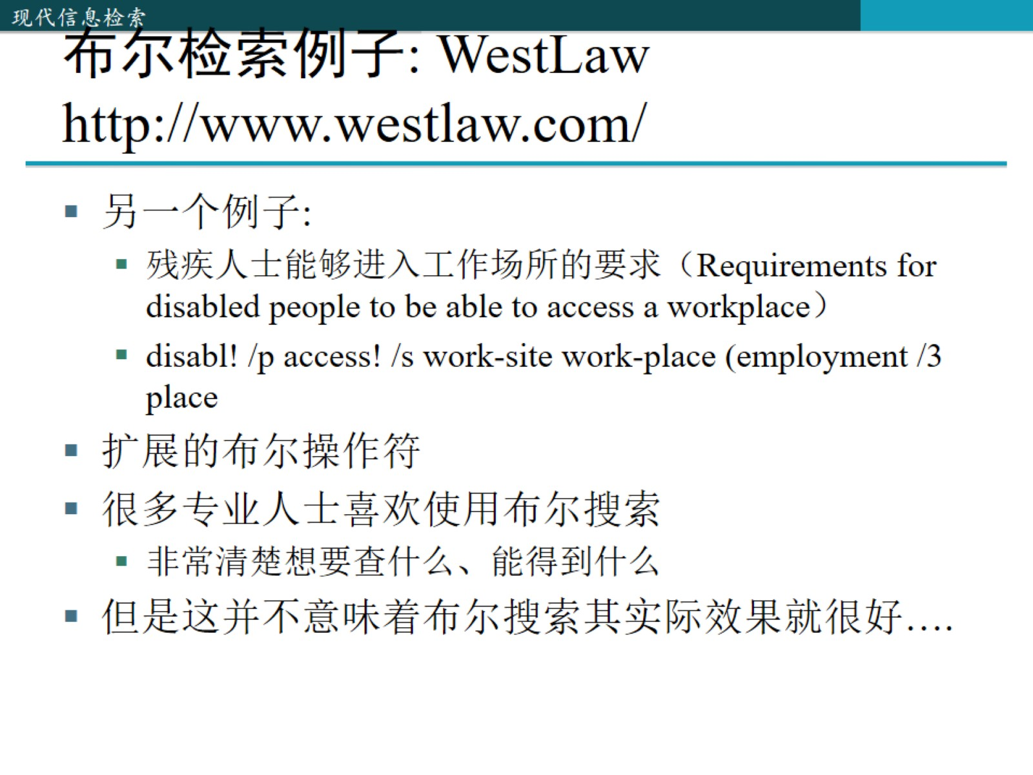
布尔检索例子: WestLaw http://www.westlaw.com/

Slide 41
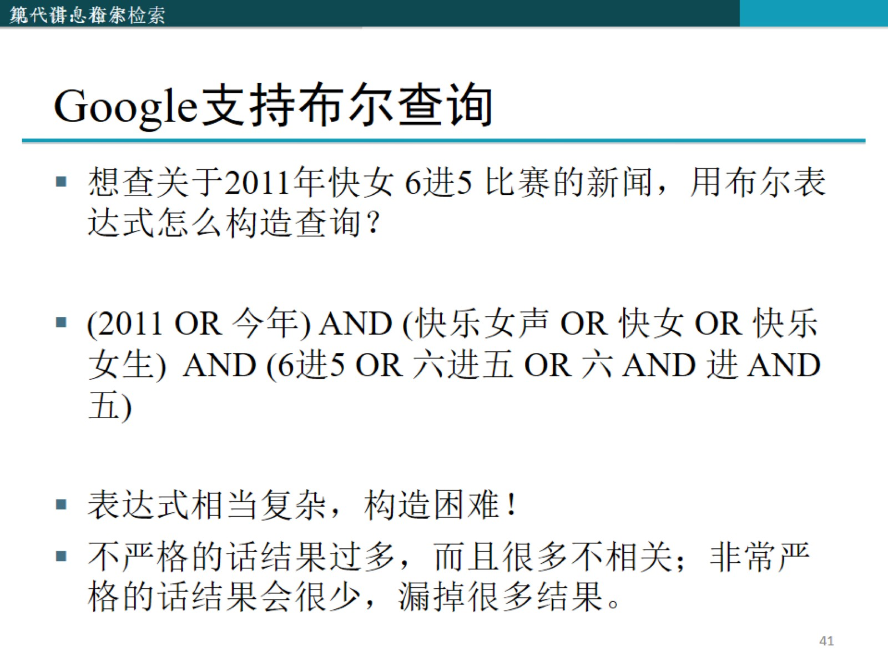
Google支持布尔查询

Slide 42
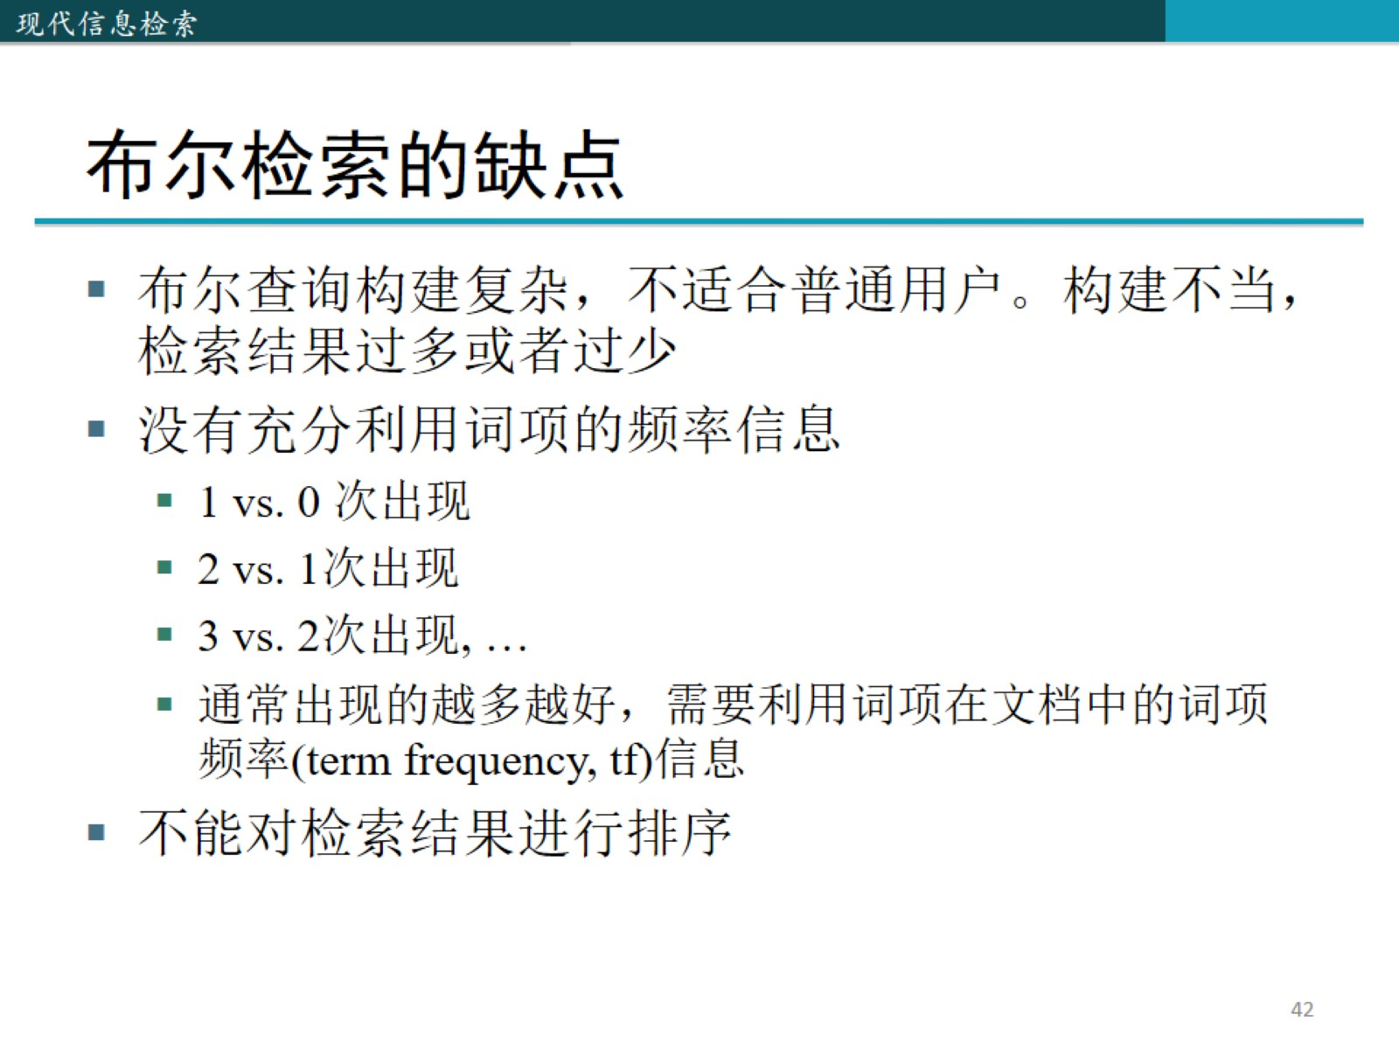
布尔检索的缺点

